Slide 1
Systematic Literature Review (SLR)
Romi Satria Wahono romi@romisatriawahono.net http://romisatriawahono.net 08118228331

Slide 2

Romi Satria Wahono
SMA Taruna Nusantara Magelang (1993)
B.Eng, M.Eng and Ph.D in Software Engineering Saitama University Japan (1994-2004) Universiti Teknikal Malaysia Melaka (2014)
Core Competency in Enterprise Architecture, Software Engineering and Machine Learning
LIPI Researcher (2004-2007)
Founder and CEO:
PT Brainmatics Cipta Informatika (2005)
PT IlmuKomputerCom Braindevs Sistema (2014)
Professional Member of IEEE, ACM and PMI
IT and Research Award Winners from WSIS (United Nations), Kemdikbud, Ristekdikti, LIPI, etc
SCOPUS/ISI Indexed Journal Reviewer: Information and Software Technology, Journal of Systems and Software, Software: Practice and Experience, etc
Industrial IT Certifications: TOGAF, ITIL, CCAI, CCNA, etc
Enterprise Architecture Consultant: KPK, RistekDikti, INSW, BPPT, Kemsos Kemenkeu (Itjend, DJBC, DJPK), Telkom, FIF, PLN, PJB, Pertamina EP, etc

Slide 3

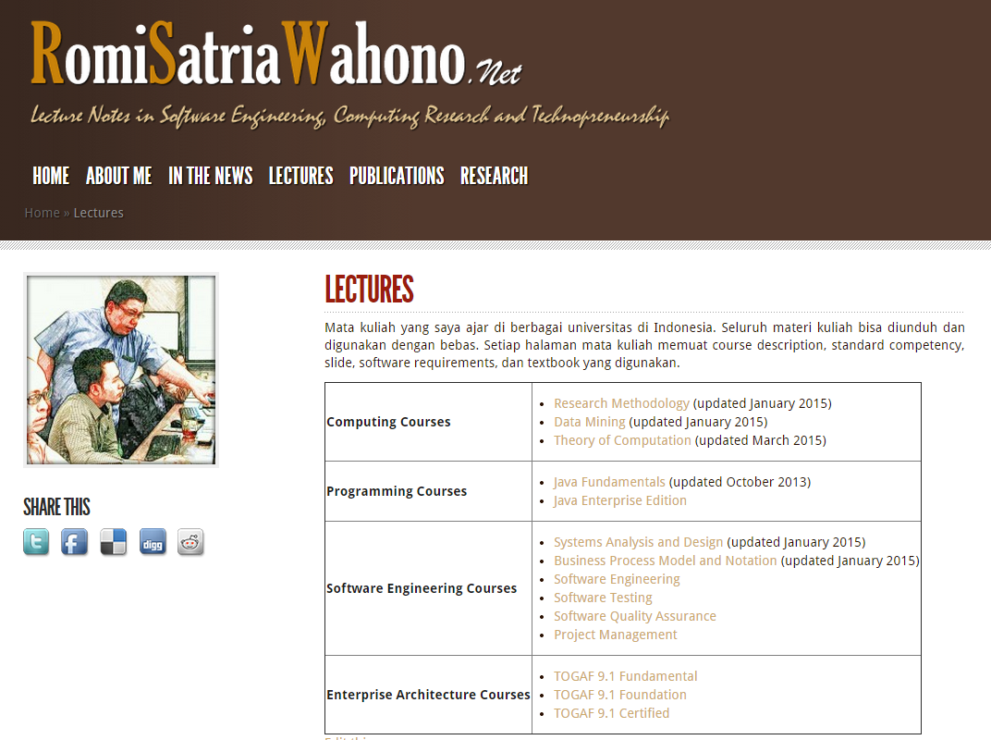
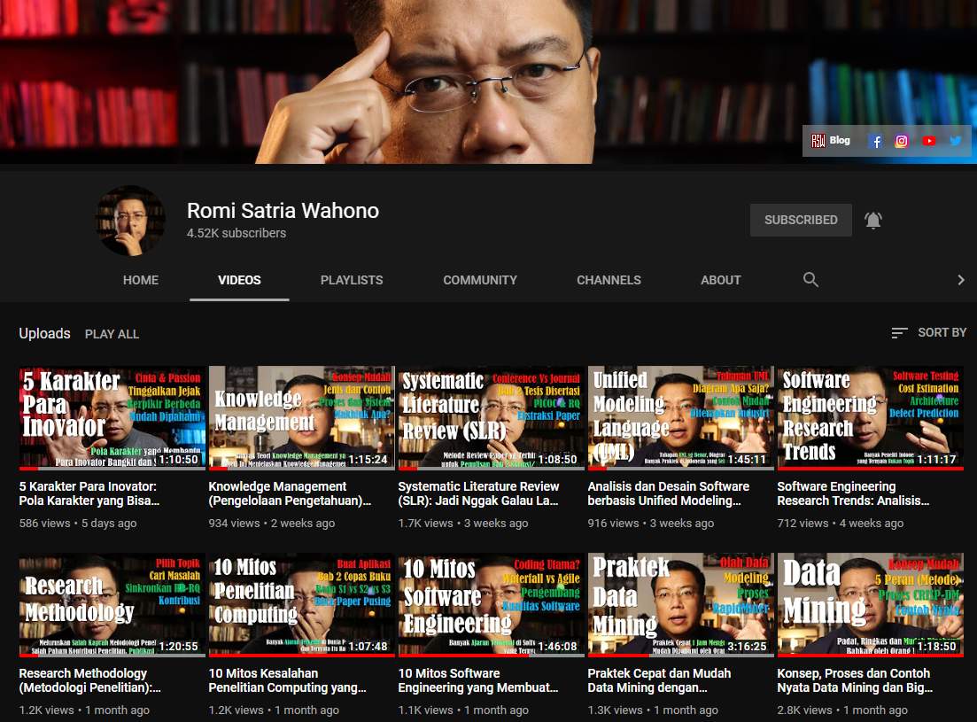

Slide 4
Course Outline
1. Pengantar Penelitian
1.1 Konsep Penelitian
1.2 Klasifikasi Penelitian
2. Literature Review
2.1 Tahapan Penelitian
3. Systematic Literature Review (SLR)
3.1 Tahapan SLR
3.2 Contoh SLR
2.2 Literature Review

Slide 5
1. Pengantar Penelitian
1.1 Konsep Penelitian
1.2 Klasifikasi Penelitian

Slide 6
1.1 Konsep Penelitian

Slide 7
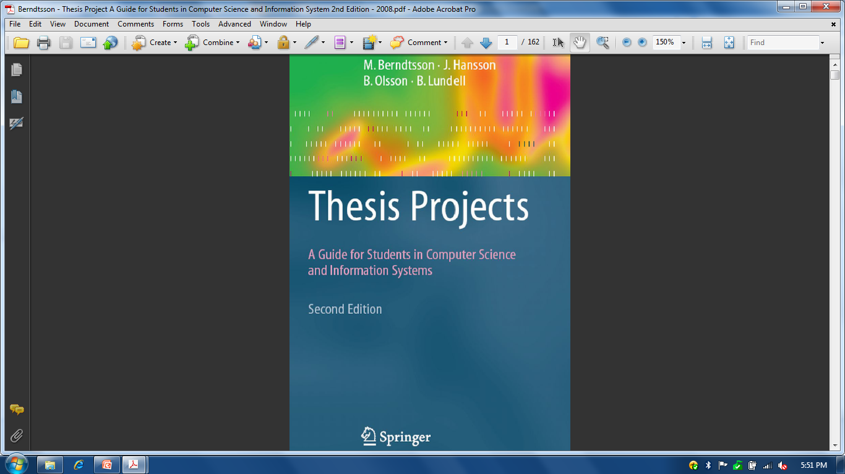
Mengapa Melakukan Penelitian?
Berangkat dari adanya masalah penelitian
yang mungkin sudah diketahui metode pemecahannya
tapi belum diketahui metode pemecahan yang lebih baik
Research (Inggris) dan recherche (Prancis)
re (kembali)
to search (mencari)
The process of exploring the unknown, studying and learning new things, building new knowledge about things that no one has understood before (Berndtsson et al., 2008)

Slide 8
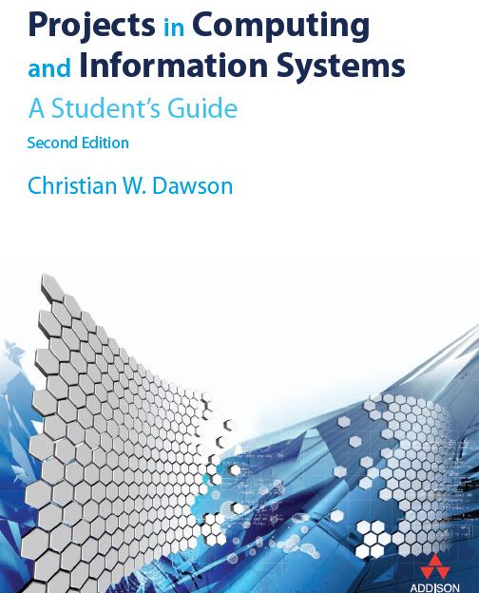
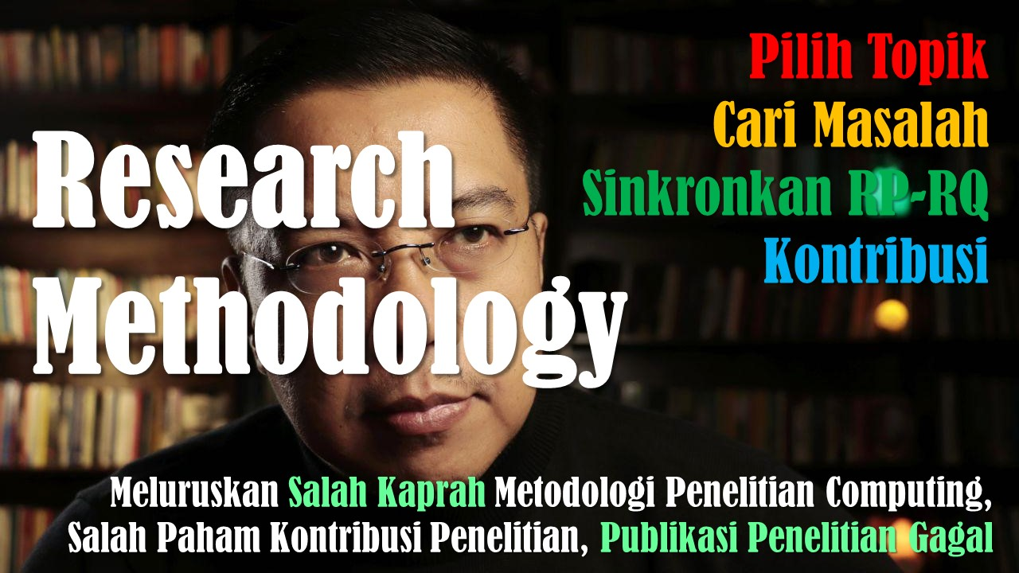
Apa Yang Dikejar di Penelitian?
Research is a considered activity, which aims to make an original contribution to knowledge
(contribution to the body of knowledge, in the research field of interest)
(Dawson, 2009)

Slide 9
Bentuk Kontribusi ke Pengetahuan
Kegiatan penyelidikan dan investigasi terhadap suatu masalah yang dilakukan secara berulang-ulang dan sistematis, dengan tujuan untuk menemukan atau merevisi teori, metode, fakta, dan aplikasi
(Berndtsson et al., 2008)

Slide 10
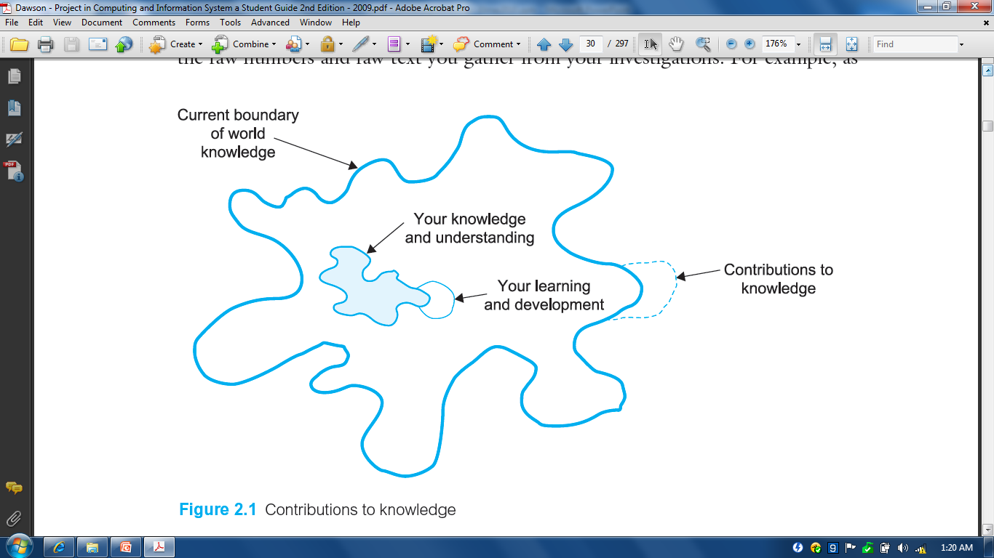
Bentuk Kontribusi ke Pengetahuan
(Dawson, 2019)

Slide 11
Bentuk Kontribusi ke Pengetahuan
Logika Fuzzy
Metode Sugeno
Metode Mamdani yang Direvisi dengan Algoritma XYZ
Metode Mamdani
Metode Tsukamoto

Slide 12
Bentuk Kontribusi ke Pengetahuan
Decision Tree
CART (Breiman ,1984)
Credal C4.5 (Mantas, 2014)
Credal DT (Abellan, 2003)
C4.5 (Quinlan, 1993)
ID3 (Quinlan, 1986)

Slide 13
Bentuk Kontribusi ke Pengetahuan
Marketing Mix
7P (Booms and Bitner, 1981)
8P (Gold Smith, 1999)
4P (Jerome McCarthy, 1964)
12 Elements (Neil Borden, 1953)

Slide 14
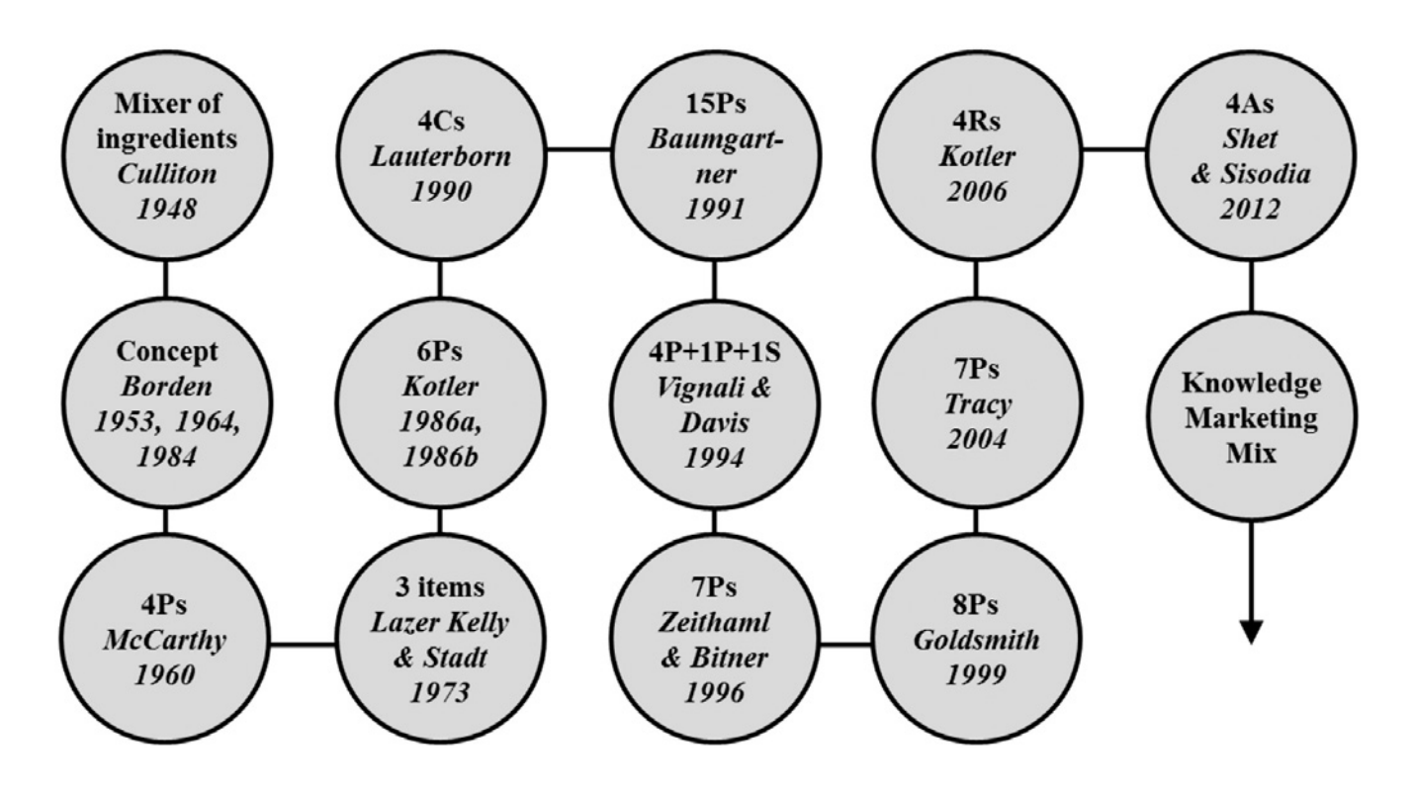
Marketing Mix Evolution (Festa et al., 2015)

Slide 15
Penelitian Terapan
Penelitian Dasar

Slide 16
Pengaruh 12 Elemen Marketing Mix pada Peningkatan Penjualan Perusahaan XYZ
12 Elements of the Marketing Mix
(Neil Borden, 1953)
Mixer of Ingredients (James Culliton, 1948)

Slide 17
Pengaruh 4P Marketing Mix pada Peningkatan Penjualan Perusahaan XYZ
4P of the Marketing Mix
(Jerome McCarthy, 1964)
Mixer of Ingredients (James Culliton, 1948)

Slide 18
Pengaruh 7P Marketing Mix pada Peningkatan Penjualan Perusahaan XYZ
7P of the Marketing Mix
(Booms and Bitner, 1981)
Mixer of Ingredients (James Culliton, 1948)

Slide 19
Penerapan C4.5 untuk Prediksi Kelulusan Mahasiswa pada STMIK ABC
Split Criterion
C4.5
Gain Ratio
(Quinland, 1993)
Teori Gain (Kullback & Leibler, 1951)

Slide 20
Penerapan Credal C4.5 untuk Prediksi Kelulusan Mahasiswa pada STMIK ABC
Split Criterion
Credal C4.5
Imprecise Gain Ratio
(Mantas, 2013)
Imprecise Probability Theory (Walley, 1996)

Slide 21
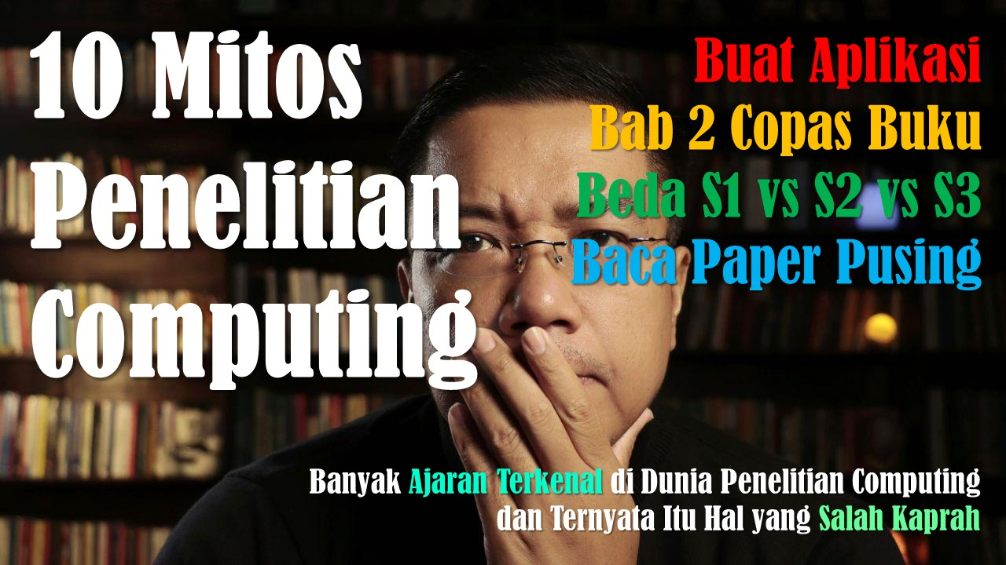
Penelitian yang Berkualitas Tinggi
Topik dan skalanya kecil, fokus, dalam, dan membawa pengaruh yang besar ke bidang penelitian kita

Slide 22
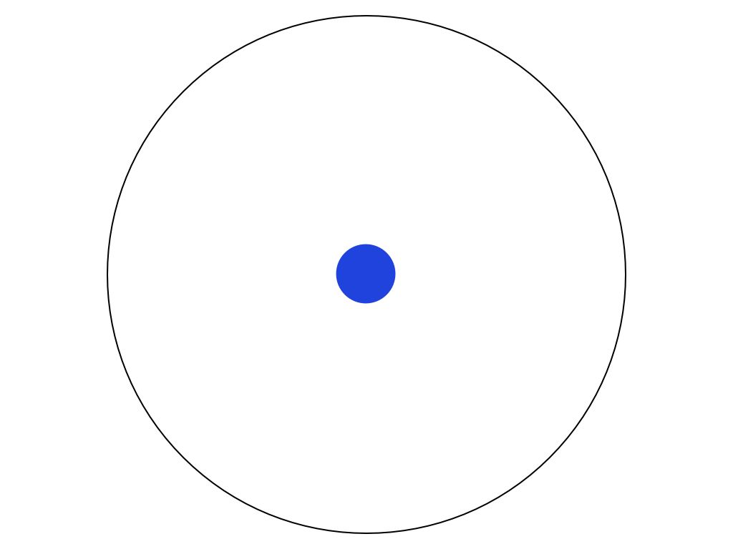
The Illustrated Guide to a Ph.D (Might, 2010)

Slide 23
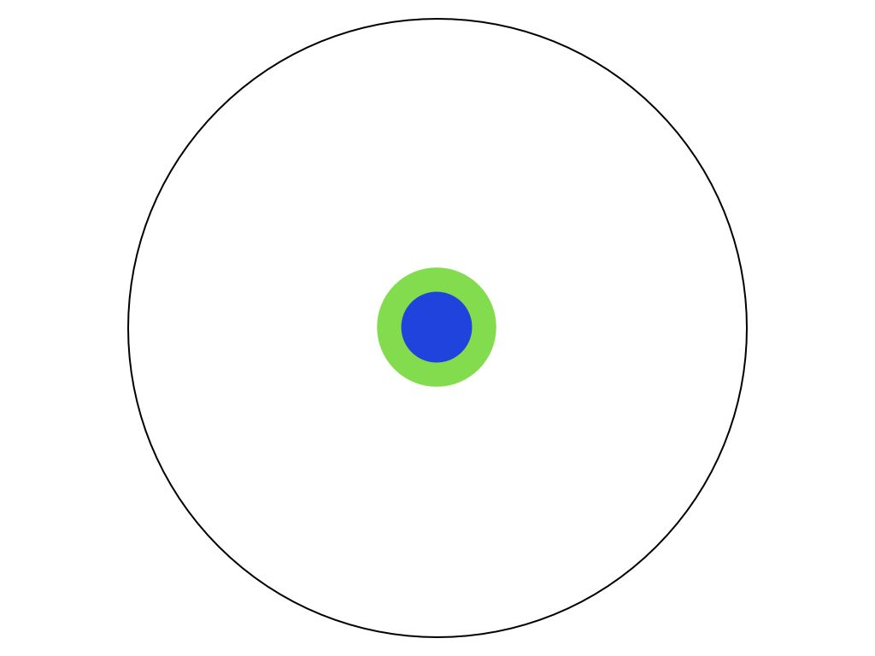
The Illustrated Guide to a Ph.D (Might, 2010)

Slide 24
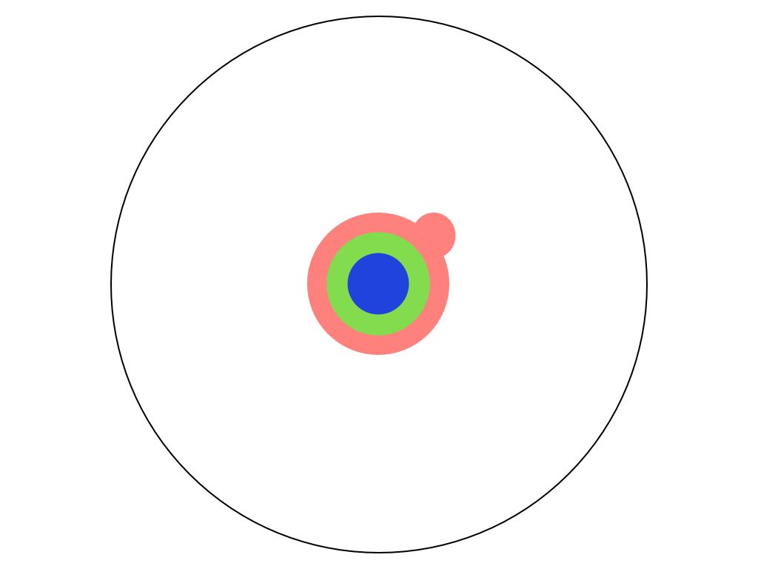
The Illustrated Guide to a Ph.D (Might, 2010)

Slide 25
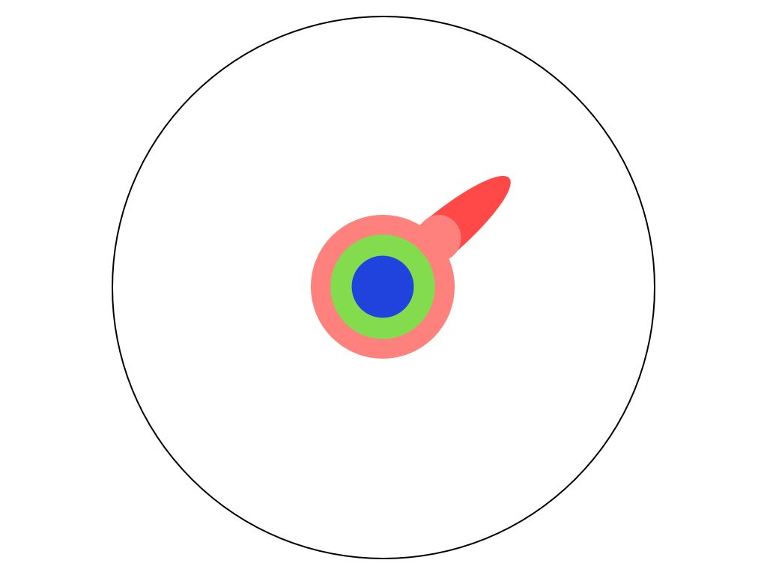
The Illustrated Guide to a Ph.D (Might, 2010)

Slide 26
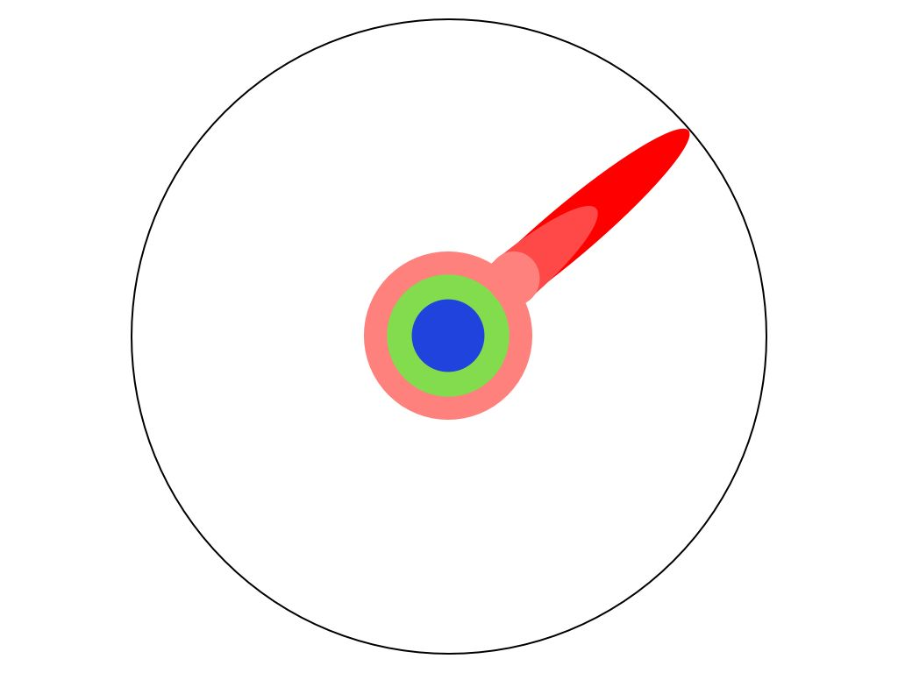
The Illustrated Guide to a Ph.D (Might, 2010)

Slide 27

The Illustrated Guide to a Ph.D (Might, 2010)

Slide 28

The Illustrated Guide to a Ph.D (Might, 2010)

Slide 29
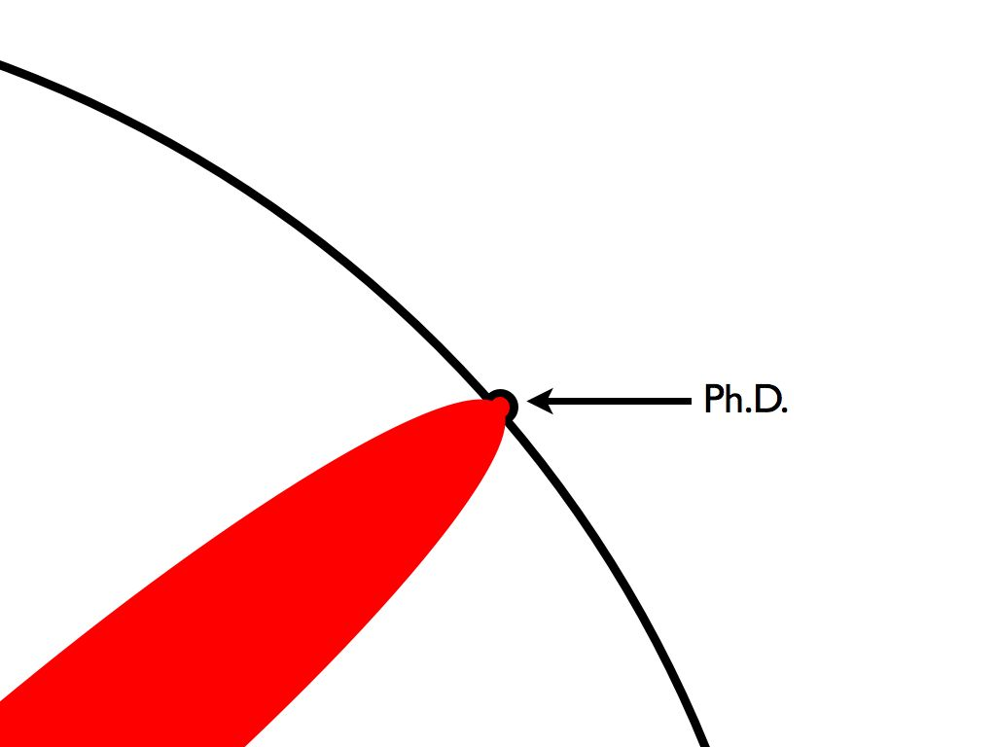
The Illustrated Guide to a Ph.D (Might, 2010)

Slide 30

The Illustrated Guide to a Ph.D (Might, 2010)

Slide 31



Akademisi vs Technopreneur
Meja Indah
Meja Kuat
Technopreneur?
Jual Produk
Beri Nilai Tambah Produk
Jadikan Aset, Jual Layanan
Akademisi?
Pelajari, Preteli Komponen
Ciptakan Meja Baru yang Berbeda dengan 3 Meja Itu
Meja Luas

Slide 32
Apa itu Penelitian?
Penelitian dilakukan karena ada masalah penelitian, dimana masalah penelitian sendiri muncul karena adanya latar belakang masalah, yang terlahir dari masalah kehidupan
Penelitian dilakukan secara terencana, sistematis, berulang-ulang dan terukur
Penelitian harus memiliki orisinalitas (originality) dan kebaruan (novelty), serta menghasilkan kontribusi yang orisinil pada pengetahuan dalam bentuk menemukan atau merevisi teori, metode, fakta, dan aplikasi

Slide 33
1.2 Klasifikasi Penelitian

Slide 34
Klasifikasi Penelitian
1. Pendekatan
Pendekatan Kualitatif
Pendekatan Kuantitatif
2. Metode
Metode Penelitian Tindakan
Metode Eksperimen
3. Jenis
Dasar vs Terapan
Metode Studi Kasus
Metode Survei
Deskripsi vs Eksperimen vs Korelasi
4. Tingkat
S1
S2
S3
Eksplanatori vs Konfirmatori

Slide 35
1. Pendekatan
Pendekatan Kualitatif:
Dari ilmu sosial, konsepnya peningkatan pemahaman terhadap sesuatu, dan bukan membangun penjelasan dari sesuatu (Berndtsson et al., 2008)
Sifatnya subyektif, berorientasi ke observasi tanpa dikontrol, dan secara umum tidak ada generalisasi (Blaxter, Hughes, & Tight, 2006)
Dilakukan bidang sistem informasi, dengan metode penelitian seperti “studi kasus” dan “survei”, berbasis pola alur induktif
Pendekatan Kuantitatif:
Dari ilmu alam, konsepnya bagaimana sesuatu dibangun dan bekerja, dan membangun penjelasan dari sesuatu
Sifatnya obyektif, berorientasi ke verifikasi, observasi yang dikontrol, dan secara umum ada generalisasi (Blaxter et al., 2006)
Menggunakan skala numerik, berbasis pola alur deduktif-induktif
(Berndtsson et al., 2008)
Pengamatan terhadap obyek penelitian (Khusus)
Menghasilkan konsep atau teori baru (Umum)
Kumpulkan Teori (Umum)
Hasilkan Konsep
Rumuskan Hipotesis (Khusus)
Uji Hipotesis
Tarik Kesmpulan (Umum)

Slide 36

2. Metode
Penelitian Tindakan
Studi berupa monitoring dan pencatatan penerapan sesuatu oleh peneliti secara hati-hati, yang tujuannya untuk memecahkan masalah dan mengubah situasi (Herbert, 1990)
Penelitian Tindakan Kelas (PTK) di bidang Pendidikan
Eksperimen
Investigasi hubungan sebab akibat dengan menggunakan ujicoba yang dikontrol oleh peneliti
Melibatkan pengembangan dan evaluasi
Penelitian bidang Science dan Teknik
Studi Kasus
Eksplorasi satu situasi secara mendalam dan hati hati (Cornford and Smithson, 2006)
Penelitian bidang Sosial, Ekonomi, Politik
Survei
Pengumpulan data dari populasi yang bisa diukur, dengan cara yang ekonomis (Saunders et al., 2007)
Melibatkan penggunaan kuesioner dan interview
(Dawson, 2009)

Slide 37
3. Jenis
Deskripsi
Eksperimen
Korelasi
Kualitatif
Kuantitatif
Eksplanatori
Konfirmatori
Terapan
Dasar

Slide 38
4. Tingkat
Aspek | Skripsi (S1) | Tesis (S2) | Disertasi (S3)
Level Kontribusi | Pengujian Teori | Pengembangan Teori | Penemuan Teori Baru
Bentuk Kontribusi | Implementasi dan penerapan | Perbaikan Secara Inkremental dan Terus Menerus | Substansial dan Invention
Target Publikasi | Domestic Conference | International Conference | International Journal
(Permendikbud No 3 tahun 2020 tentang SNPT)

Slide 39
Komparasi Kontribusi Penelitian S1 vs S2 vs S3
S1:
Pengaruh 4P Marketing Mix pada Peningkatan Penjualan Perusahaan XYZ
Kontribusi: menguji dan menerapkan teori/hukum/model/metode
S2:
Pengaruh 4P+3C Marketing Mix pada Peningkatan Penjualan Perusahaan XYZ
Kontribusi: mengembangkan dan memperbaiki teori/hukum/model/metode
S3:
Pengaruh ABCD Marketing Mix pada Peningkatan Penjualan Perusahaan
Kontribusi: mengembangan dan menemukan (invention) teori/hukum/model/metode baru yang sifatnya lebih general

Slide 40
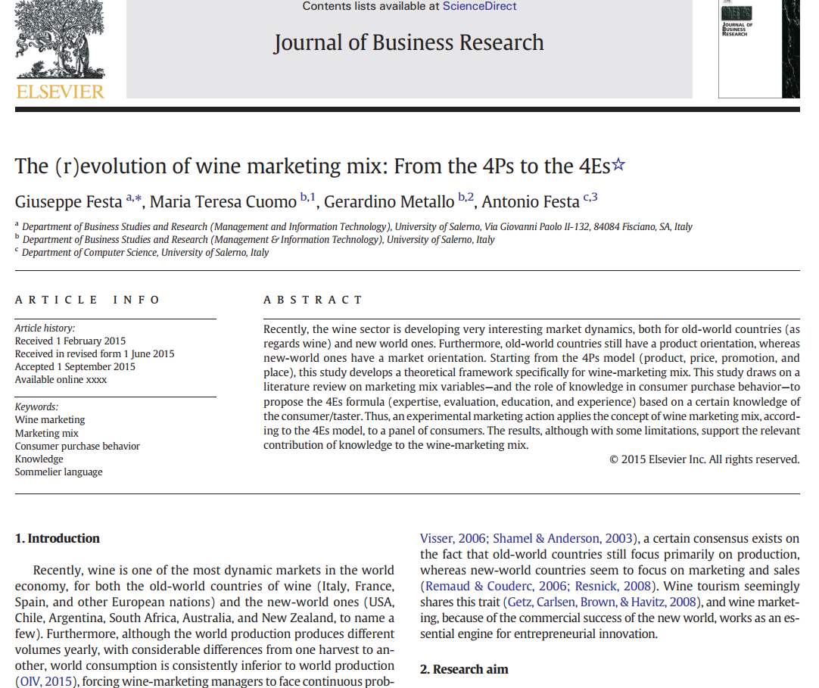
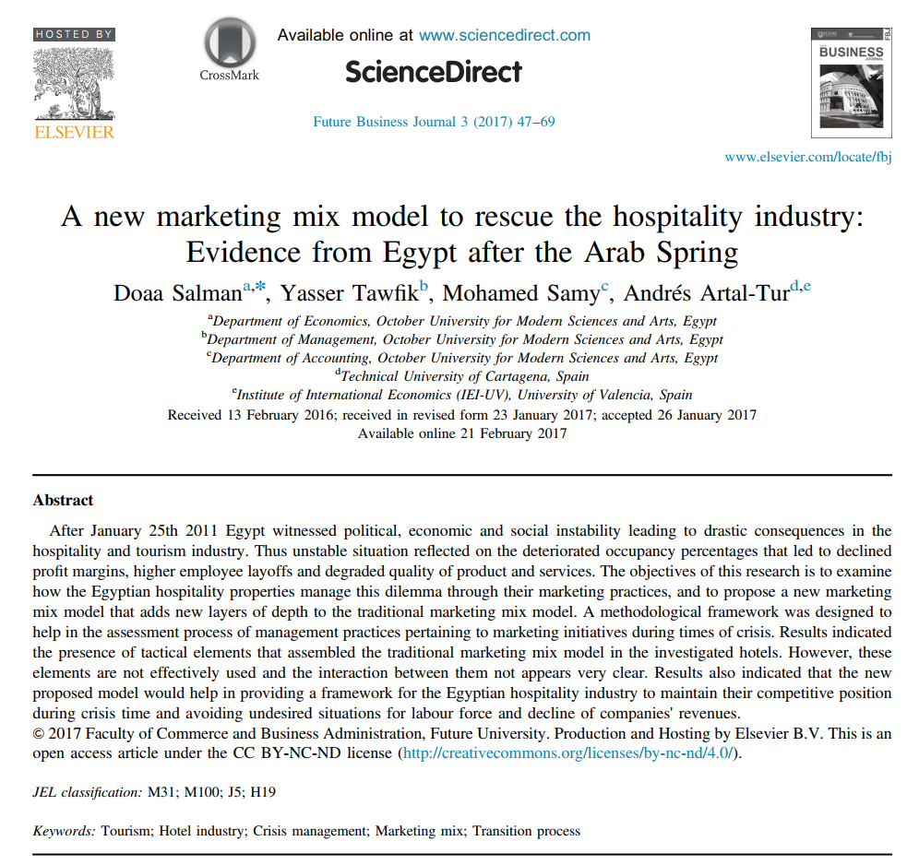
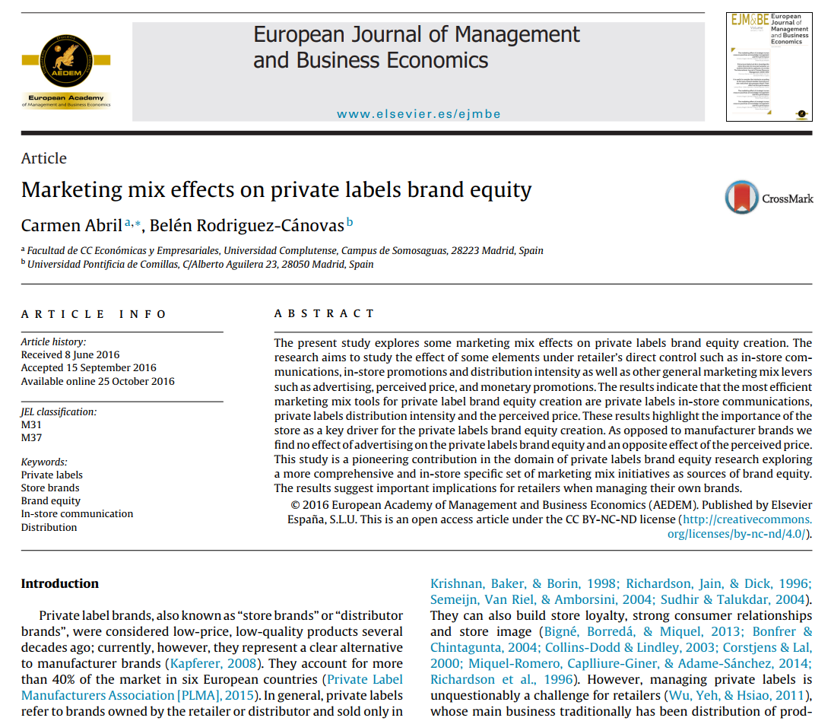

Perbaikan 4P Menjadi 4E
Marketing Mix Baru Khusus untuk Industri Turisme
Marketing Mix Khusus untuk Private Labels Brand Equity
Standarisasi Marketing Mix untuk Generalisasi Lebih Luas

Slide 41
Komparasi Kontribusi Penelitian S1 vs S2 vs S3
D3/D4:
Pengembangan Sistem Informasi Rumah Sakit untuk Rumah Sakit “Suka Sembuh”
Karakter: menguasai skill teknis
S1:
Sistem Cerdas Berbasis Neural Network untuk Prediksi Harga Saham
Karakter: menguji teori, ada software development
S2:
Penerapan Algoritma Genetika untuk Pemilihan Arsitektur Jaringan Secara Otomatis pada Neural Network untuk Prediksi Harga Saham
Karakter: mengembangkan teori (perbaikan metode), ada kontribusi ke teori/metode meskipun specific obyek
S3:
Penerapan Algoritma XYZ untuk Pemilihan Arsitektur Jaringan Secara Otomatis pada Neural Network
Karakter: menemukan teori (invensi metode), ada kontribusi ke teori/metode dengan generalisasi lebih luas

Slide 42
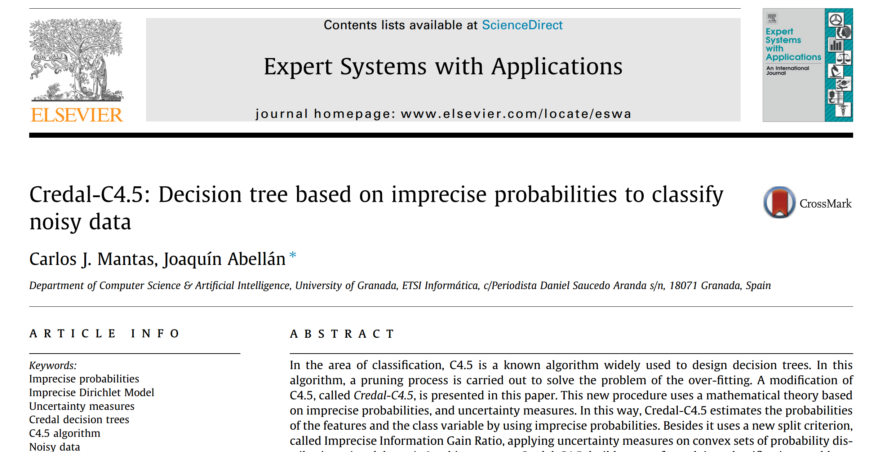
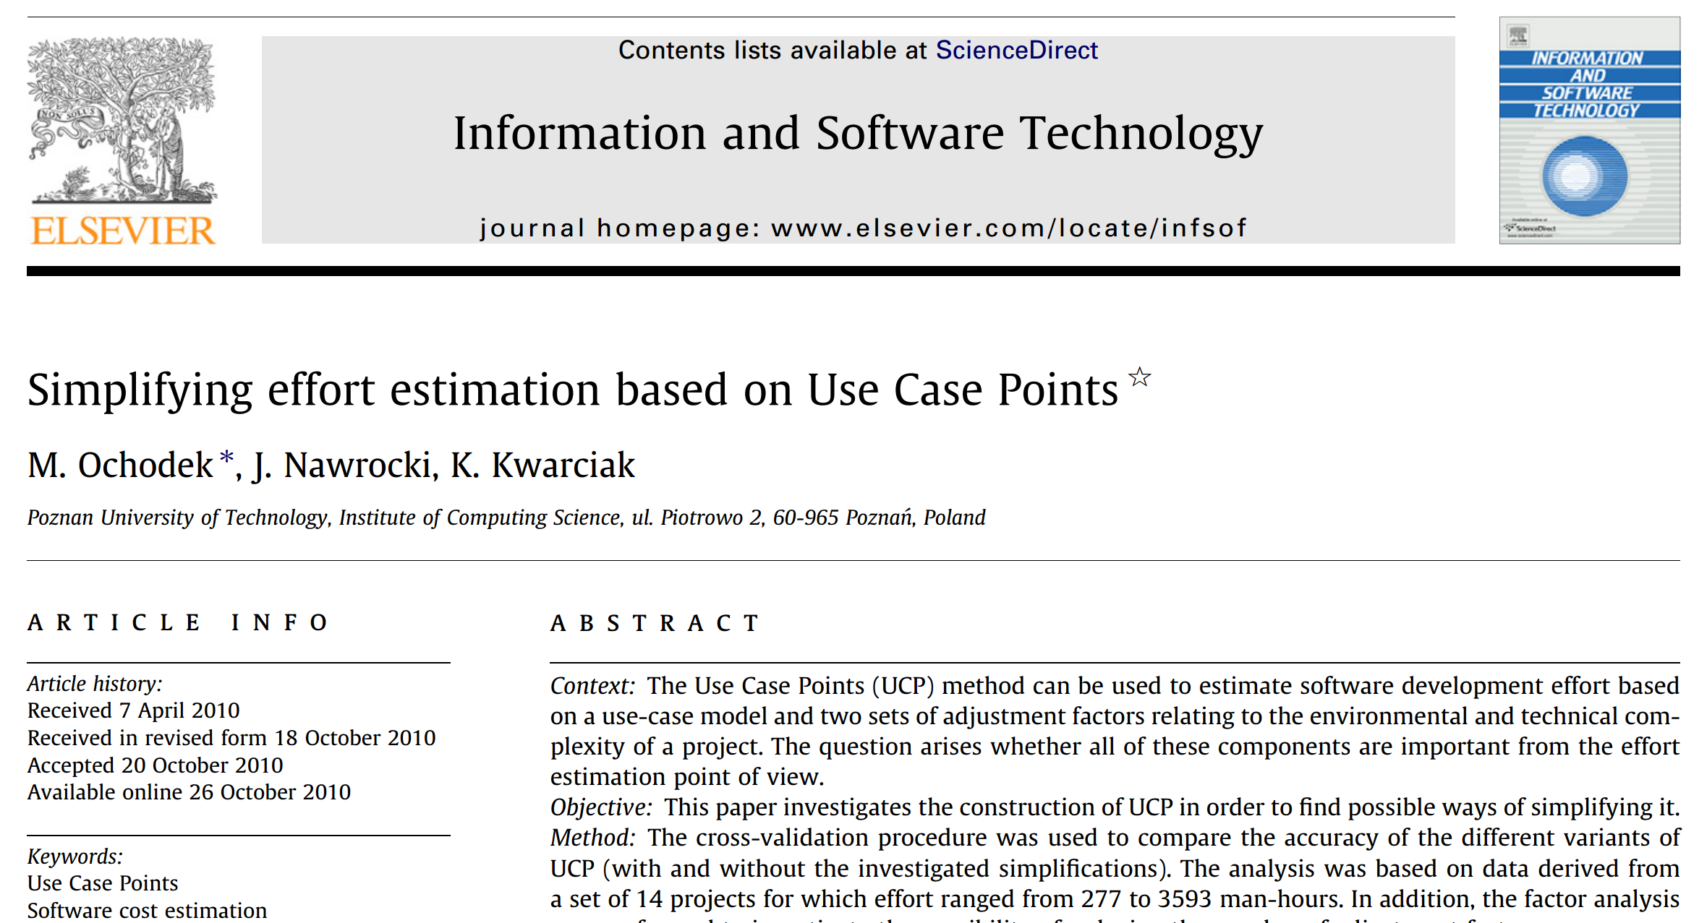
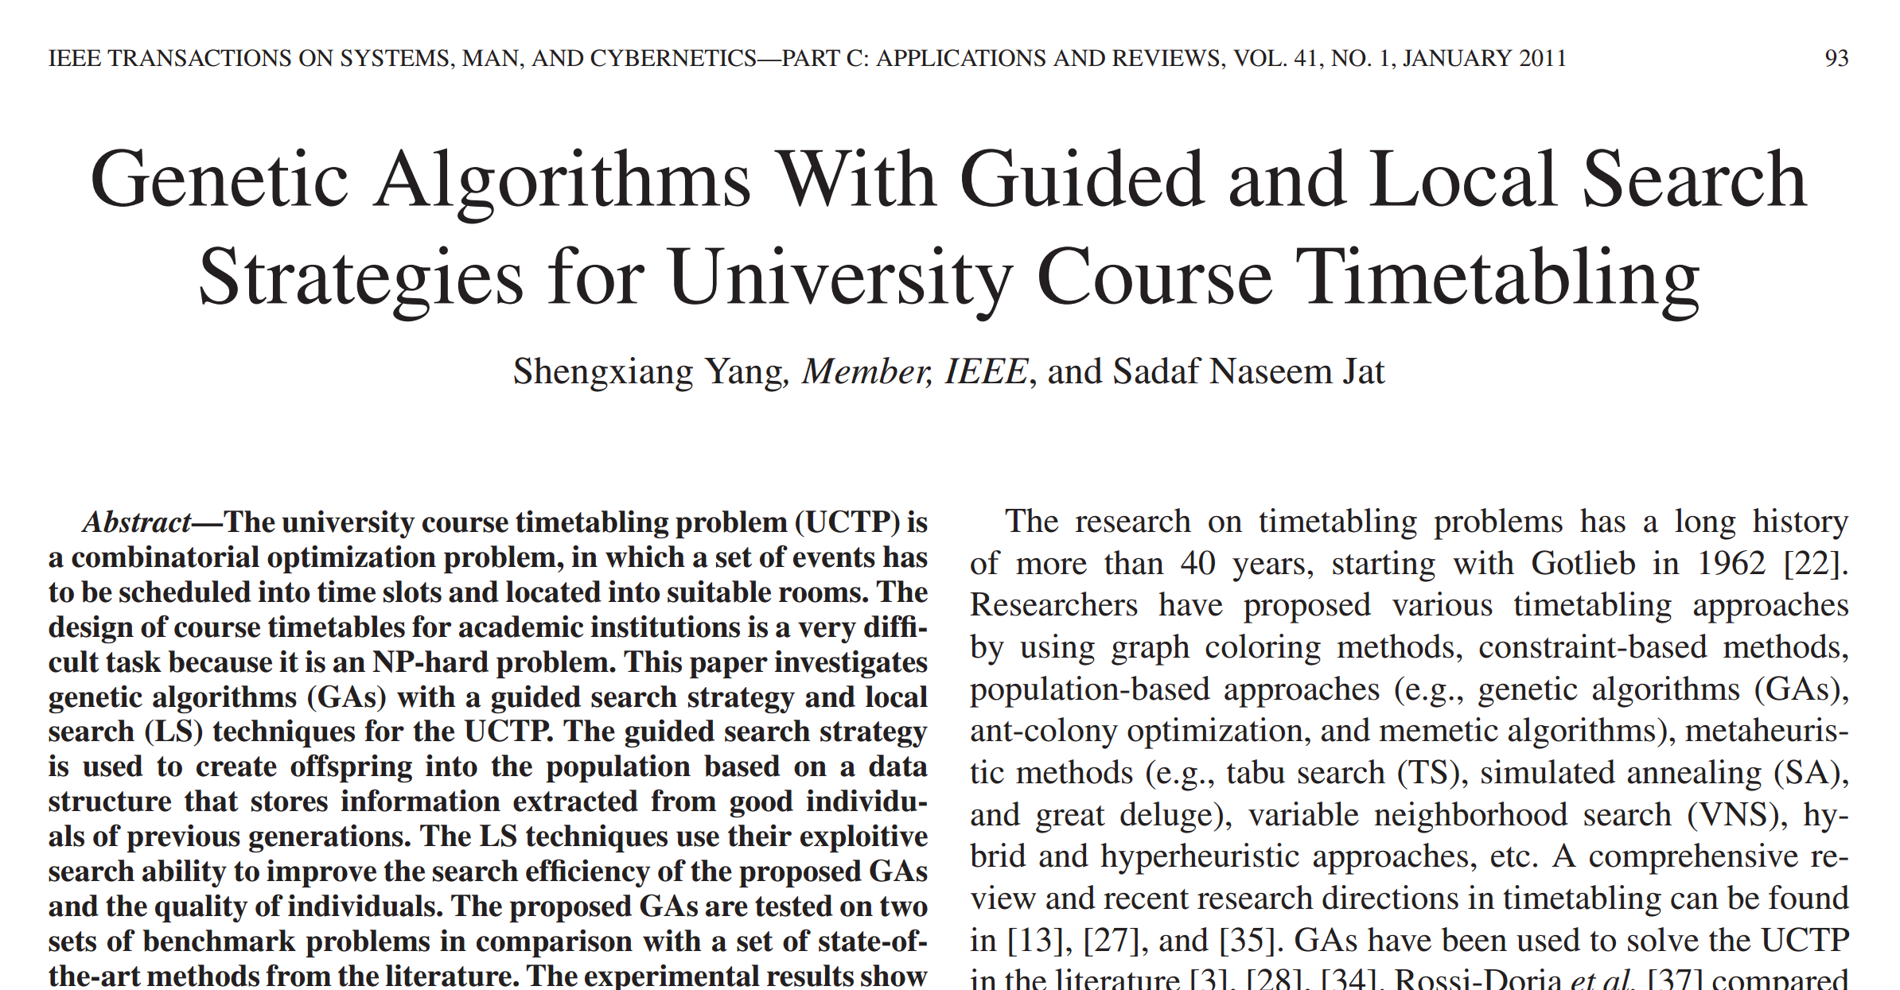
Memperbaiki C4.5
Memperbaiki
Use Case Points
Memperbaiki
Genetic Algorithms

Slide 43
Parameter Penelitian Yang Berkualitas
Penelitian yang dilakukan secara logis, sistematis, terencana, dan hasil penelitian divalidasi serta terukur (Supino & Borer, 2012)
Penelitian yang empiris, dilatarbelakangi oleh situasi yang riil, dengan data yang valid dan kongkrit (Kothari, 2004)
Penelitian yang memiliki kebaruan (novelty) yang bisa diwujudkan dalam berbagai bentuk (Lichtfouse, 2013)
Penelitian yang menghasilkan kontribusi ke pengetahuan yang memiliki orisinalitas yang tinggi (Sahu, 2013)
Penelitian yang menghasilkan kontribusi ke pengetahuan yang karakternya bisa digeneralisasi untuk obyek yang lain (Dawson, 2009) (Supino & Borer, 2012)
Penelitian yang bisa direplikasi oleh peneliti lain (Kothari, 2004) (Runeson et al., 2012)
Penelitian yang mendapatkan sitasi (citation) yang tinggi dari peneliti lain setelah dipublikasi dalam bentuk paper di jurnal ilmiah

Slide 44
2. Literature Review
2.1 Tahapan Penelitian
2.2 Literature Review

Slide 45
2.1 Tahapan Penelitian

Slide 46
Tahapan Penelitian Umum
1. Identifikasi Masalah
2. Perumusan Hipotesis
3. Pengujian Hipotesis dan Analisis
4. Kesimpulan

Slide 47
Tahapan Penelitian Umum vs Skripsi/Tesis
Tahapan Penelitian | Susunan Tesis
1. Identifikasi Masalah | 1. Pendahuluan: - Latar Belakang - Rumusan Masalah - Tujuan Penelitian - Manfaat Penelitian
2. Perumusan Hipotesis | 2. Landasan Teori: - Penelitian yang Berhubungan - Landasan Teori - Kerangka Pemikiran
3. Pengujian Hipotesis dan Analisis Hasil | 3. Metodologi Penelitian: - Metode Penelitian - Metode Pengumpulan Data - Metode Analisis Data - Metode Pengukuran Penelitian
 | 4. Analisis Hasil dan Pembahasan
4. Kesimpulan | 5. Kesimpulan dan Saran

Slide 48
Tahapan Penelitian Komprehensif
Literature Review
1. Penentuan Bidang Penelitian (Research Field)
2. Penentuan Topik Penelitian (Research Topic)
3. Penentuan Masalah Penelitian (Research Problem)
4. Perangkuman Metode-Metode Yang Ada (State-of-the-Art Methods)
5. Penentuan Metode Yang Diusulkan (Proposed Method)
6. Evaluasi Metode Yang Diusulkan (Evaluation)
7. Penulisan Ilmiah dan Publikasi Hasil Penelitian (Publications)
*https://www.site.uottawa.ca/~bochmann/dsrg/how-to-do-good-research/
*http://romisatriawahono.net/2013/01/23/tahapan-memulai-penelitian-untuk-mahasiswa-galau/

Slide 49
1. Penentuan Bidang Penelitian
Ingat kembali seluruh mata kuliah yang sudah kita terima di perkuliahan
Bidang penelitian di disiplin management:
Tentukan berdasarkan passion!
Contoh: Saya memilih bidang Marketing
Human Resource | Strategic Management
Finance | Leadership
Marketing | Supply Chain Management
Risk Management | Business Process Simulation
Project Management | dsb

Slide 50
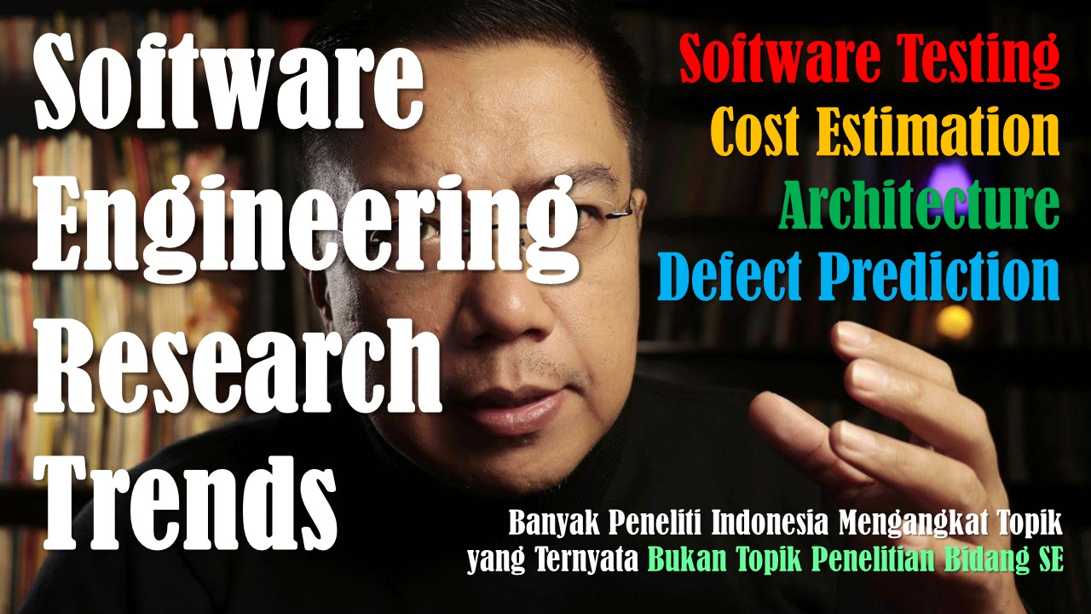
2. Penentuan Topik Penelitian
Searching di google, google scholar, ScienceDirect.Com, Springer Link, ACM, IEEE Explore:
research trends challenge topics on NAMA BIDANG
Cara lain menemukan topik adalah dengan menemukan survey/review paper, karena review paper pasti membahas satu topik penelitian
Contoh:
Dari paper-paper survey dan review tentang Marketing, saya tahu trend penelitian di bidang Marketing:
Marketing Mix
Product Development
Branding
Marketing Media
Corporate Social Responsibility
etc
Saya mengambil topik penelitian: Marketing Mix

Slide 51
3. Penentuan Masalah Penelitian
Searching di google, google scholar, ScienceDirect.Com:
Survey review on NAMA TOPIK
Research problem challenge on NAMA TOPIK
Dari “survey paper” yang ditemukan, kejar sampai dapat semua “technical paper” yang ada di daftar referensinya
Dari puluhan/ratusan/ribuan paper yang didapat lakukan scanning, pilih paper journal yang terindeks SCOPUS/ISI, 3 tahun terakhir, dan peta kan masalah penelitian yang ada di paper-paper itu
Gunakan Mendeley untuk mempermudah pekerjaan kita
Pilih satu atau dua masalah penelitian yang kita anggap menarik dan menantang, dan jadikan itu masalah penelitian kita

Slide 52
4. Perangkuman Metode Yang Ada
Pahami semua paper penelitian yang tujuannya memecahkan masalah yang sama dengan yang kita pilih
Pahami teori/hukum/metode/algoritma terkini yang mereka gunakan untuk memecahkan masalah penelitian mereka
Ini yang disebut dengan state-of-the-art method
Dalam bidang computing, metode biasanya berupa algoritma yang secara sistematis, logis dan matematis menyelesaikan masalah

Slide 53
State-of-the-Art Frameworks in Software Defect Prediction
Menzies Framework
(Menzies et al. 2007)
Lessmann Framework
(Lessmann et al. 2008)
Song Framework
(Song et al. 2011)
Notes:
This is the answer of RQ9 of this SLR
Recently, there are three frameworks that have been highly cited and therefore influential in software defect prediction field:
Menzies et al. Framework (Menzies et al. 2007)
Lessmann et al. Framework (Lessmann et al. 2008)
Song et al. Framework (Song et al. 2011).

Slide 54
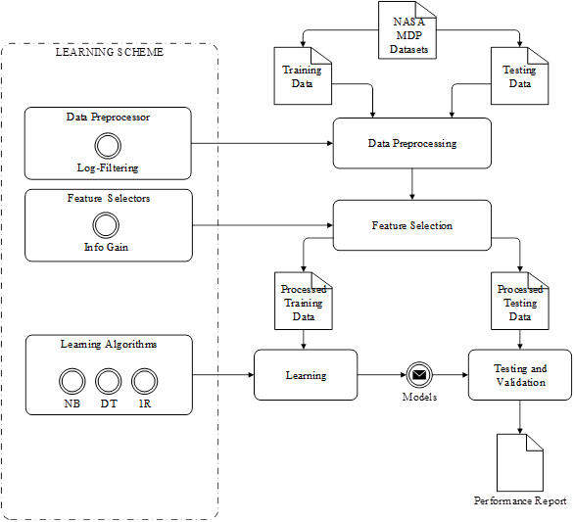
Menzies Framework (Menzies et al. 2007)
Framework | Dataset | Data Preprocessor | Feature Selectors | Meta-learning | Classifiers | Parameter Selectors | Validation Methods | Evaluation Methods
(Menzies et al. 2007) | NASA MDP | Log Filtering | Info Gain | - | 3 algorithms (DT, 1R, NB) | - | 10-Fold X Validation | ROC Curve (AUC)

Slide 55
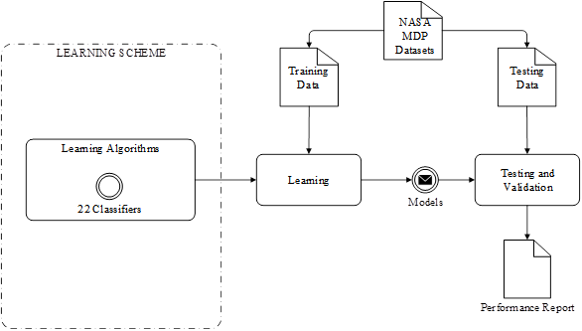
Lessmann Framework (Lessmann et al. 2008)
Framework | Dataset | Data Preprocessor | Feature Selectors | Meta-learning | Classifiers | Parameter Selectors | Validation Methods | Evaluation Methods
(Lessman et al. 2008) | NASA MDP | - | - | - | 22 algorithms | - | 10-Fold X Validation | ROC Curve (AUC)

Slide 56

Song Framework (Song et al. 2011)
Framework | Dataset | Data Preprocessor | Feature Selectors | Meta-learning | Classifiers | Parameter Selectors | Validation Methods | Evaluation Methods
(Song et al. 2011) | NASA MDP | Log Filtering | FS, BE | - | 3 algorithms (DT, 1R, NB) | - | 10-Fold X Validation | ROC Curve (AUC)

Slide 57
5. Penentuan Metode Yang Diusulkan
Kita harus membangun dan mengusulkan suatu metode (proposed method), yg lebih baik bila dibandingkan dengan metode-metode yang ada saat ini
Keunggulan metode yang kita usulkan harus dilandasi (reference), dibuktikan secara matematis dan empiris lewat hasil eksperimen dan perbandingan dengan metode yang ada
Metode yang kita usulkan itu bisa saja dari state-of-the-art methods, kita kemudian “menambahkan” sesuatu (algoritma, koefisien, formula, dsb), yang akhirnya ketika kita bandingkan dengan metode original, metode kita lebih baik (lebih cepat, lebih akurat, lebih konsisten, dsb).
“Penambahan” yang kita lakukan dan akhirnya membuat pemecahan masalah menjadi lebih baik itulah yang disebut dengan kontribusi ke pengetahuan (contribution to knowledge) (Dawson, 2009)

Slide 58
Proposed Framework
Framework | Dataset | Data Preprocessor | Feature Selectors | Meta-Learning | Classifiers | Parameter Selectors | Validation Methods | Evaluation Methods
(Menzies et al. 2007) | NASA MDP | Log Filtering | Info Gain |  | 3 algorithm (DT, 1R, NB) | - | 10-Fold X Validation | ROC Curve (AUC)
(Lessman et al. 2008) | NASA MDP | - | - |  | 22 algorithm | - | 10-Fold X Validation | ROC Curve (AUC)
(Song et al. 2011) | NASA MDP | Log Filtering | FS, BE |  | 3 algorithm (DT, 1R, NB) | - | 10-Fold X Validation | ROC Curve (AUC)
Proposed Framework | NASA MDP | - | PSO, GA | Bagging | 10 algorithms | GA | 10-Fold X Validation | ROC Curve (AUC)
Notes:
This is my proposed framework. This slide shows you, what is the different between these frameworks and the proposed framework
In the proposed framework, metaheuristic optimization methods, PSO and GA, have been used as a feature selector and a parameter selector of the classifiers
While considerable work has been done for metaheuristic optimization based feature selection and class imbalance problem separately, but limited research can be found on investigating them both together, particularly in the software engineering field
In this study, metaheuristic optimization based feature selection and bagging technique are combined for solving the class imbalance problem, in the context of software defect prediction.

Slide 59
6. Evaluasi Metode Yang Diusulkan
Metode yang diusulkan harus divalidasi dan dievaluasi dengan metode pengukuran standard dan disepakati para peneliti di bidang penelitian yang kita lakukan
Ujungnya supaya bisa ditarik kesimpulan yang menghasilkan finding (contribution to knowledge)
Di dunia computing, pengukuran metode disesuaikan dengan masalah dan tujuan penelitian:
Masalahnya rendahnya akurasi → pengukurannya akurasi
Masalah rendahnya efisiensi → pengukurannya waktu

Slide 60
7. Penulisan Ilmiah dan Publikasi Hasil Penelitian
Lakukan pendataan journal-journal yang ada di bidang kita, urutkan berdasarkan rangking SJR atau JIF
Pilih target journal untuk tempat publikasi hasil penelitian kita
Publikasikan hasil penelitian ke journal yang sesuai dengan kualitas kontribusi penelitian yang kita lakukan
A paper is an organized description of hypotheses, data and conclusions, intended to instruct the reader. If your research does not generate papers, it might just as well not have been done (Whitesides 2004)

Slide 61
No | Journal Publications | SJR | Q Category
1 | IEEE Transactions on Software Engineering | 3.39 | Q1 in Software
2 | Information Sciences | 2.96 | Q1 in Information Systems
3 | IEEE Transactions on Systems, Man, and Cybernetics | 2.76 | Q1 in Artificial Intelligence
4 | IEEE Transactions on Knowledge and Data Engineering | 2.68 | Q1 in Information Systems
5 | Empirical Software Engineering | 2.32 | Q1 in Software
6 | Information and Software Technology | 1.95 | Q1 in Information Systems
7 | Automated Software Engineering | 1.78 | Q1 in Software
8 | IEEE Transactions on Reliability | 1.43 | Q1 in Software
9 | Expert Systems with Applications | 1.36 | Q2 in Computer Science
10 | Journal of Systems and Software | 1.09 | Q2 in Software
11 | Software Quality Journal | 0.83 | Q2 in Software
12 | IET Software | 0.55 | Q2 in Software
13 | Advanced Science Letters | 0.24 | Q3 in Computer Science
14 | Journal of Software | 0.23 | Q3 in Software
15 | International Journal of Software Engineering and Its Application | 0.14 | Q4 in Software

Slide 62
2.2 Literature Review

Slide 63
Tahapan Penelitian
Literature Review
1. Penentuan Bidang Penelitian (Research Field)
2. Penentuan Topik Penelitian (Research Topic)
3. Penentuan Masalah Penelitian (Research Problem)
4. Perangkuman Metode-Metode Yang Ada (State-of-the-Art Methods)
5. Penentuan Metode Yang Diusulkan (Proposed Method)
6. Evaluasi Metode Yang Diusulkan (Evaluation)
7. Penulisan Ilmiah dan Publikasi Hasil Penelitian (Publications)
*https://www.site.uottawa.ca/~bochmann/dsrg/how-to-do-good-research/
*http://romisatriawahono.net/2013/01/23/tahapan-memulai-penelitian-untuk-mahasiswa-galau/

Slide 64
Manfaat Mereview Literatur
Memperdalam pengetahuan tentang bidang dan topik yang diteliti (Textbooks)
Memperdalam pengetahuan tentang topik lebih detail yang diteliti (Survey Paper)
Mengetahui hasil penelitian yang berhubungan dan yang sudah pernah dilaksanakan (Related Research) (Technical Paper)
Mengetahui perkembangan ilmu pada bidang yang kita pilih (state-of-the-art) (Technical atau Survey Paper)
Memperjelas masalah penelitian (Technical Paper)

Slide 65
Jenis Literatur Ilmiah
Paper dari Journal *
Paper dari Book Chapter
Paper dari Conference (Proceedings)
Thesis dan Disertasi
Report (Laporan) dari Organisasi yang Terpercaya
Buku Textbook
* Prioritaskan paper journal terindeks WoS (Clarivate) or SCOPUS Cek dengan http://scimagojr.com

Slide 66
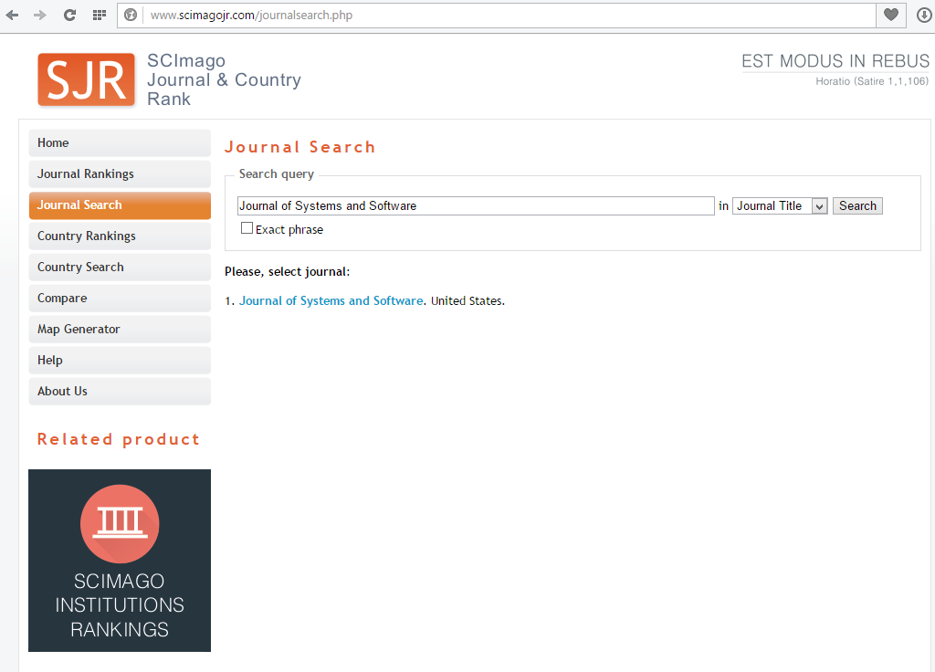

Slide 67
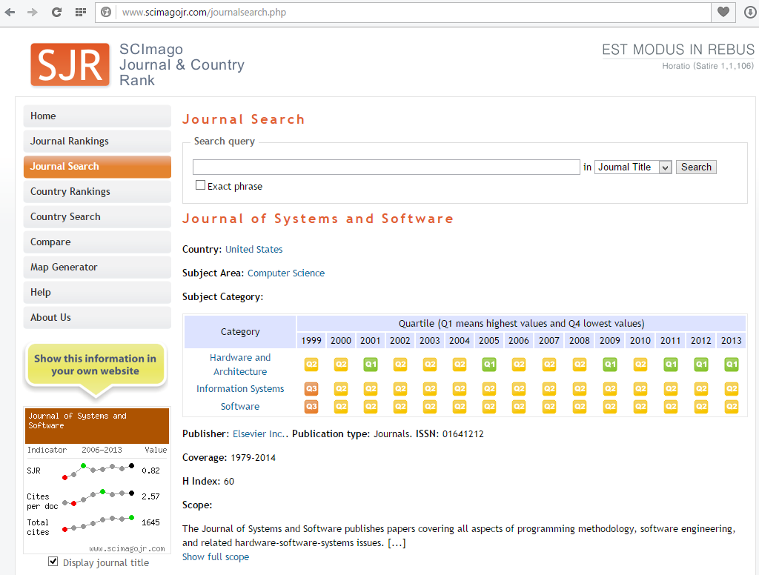

Slide 68
Sumber Pencarian Literatur
GRATIS
Journal
http://scholar.google.com
http://citeseer.ist.psu.edu
BERBAYAR
Journal
http://sciencedirect.com
http://www.ebscohost.com
http://link.springer.com
http://ieeexplore.ieee.org
http://dl.acm.org

Slide 69
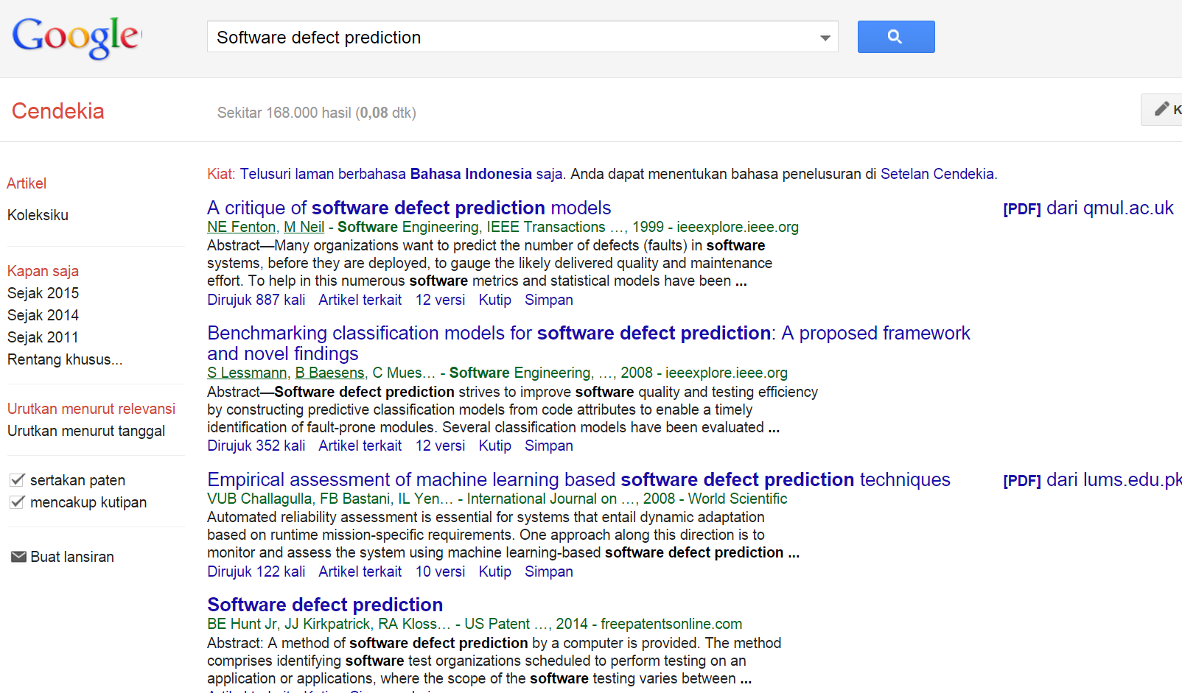
scholar.google.com

Slide 70
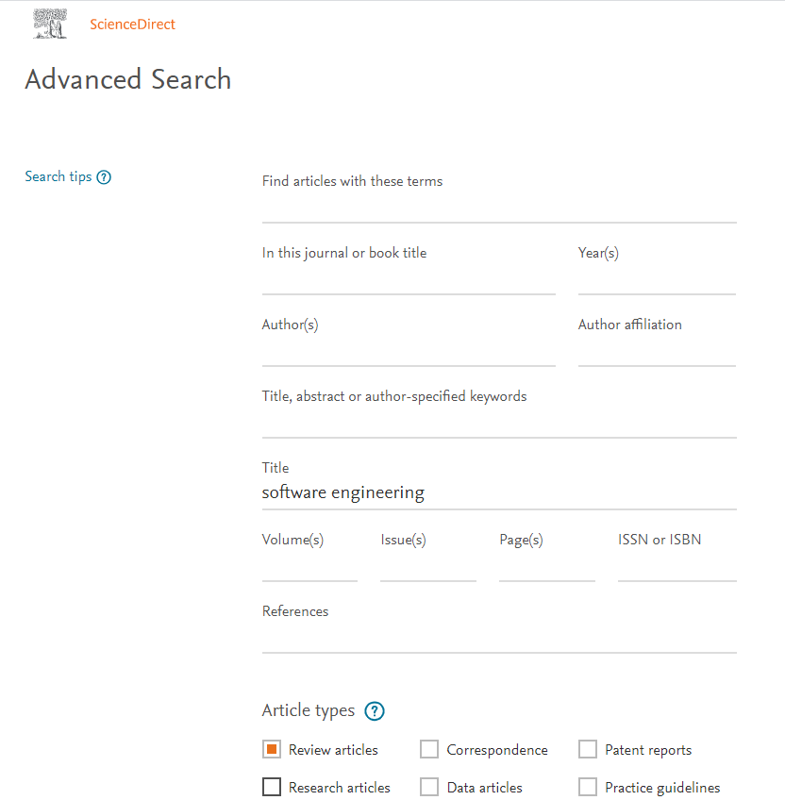
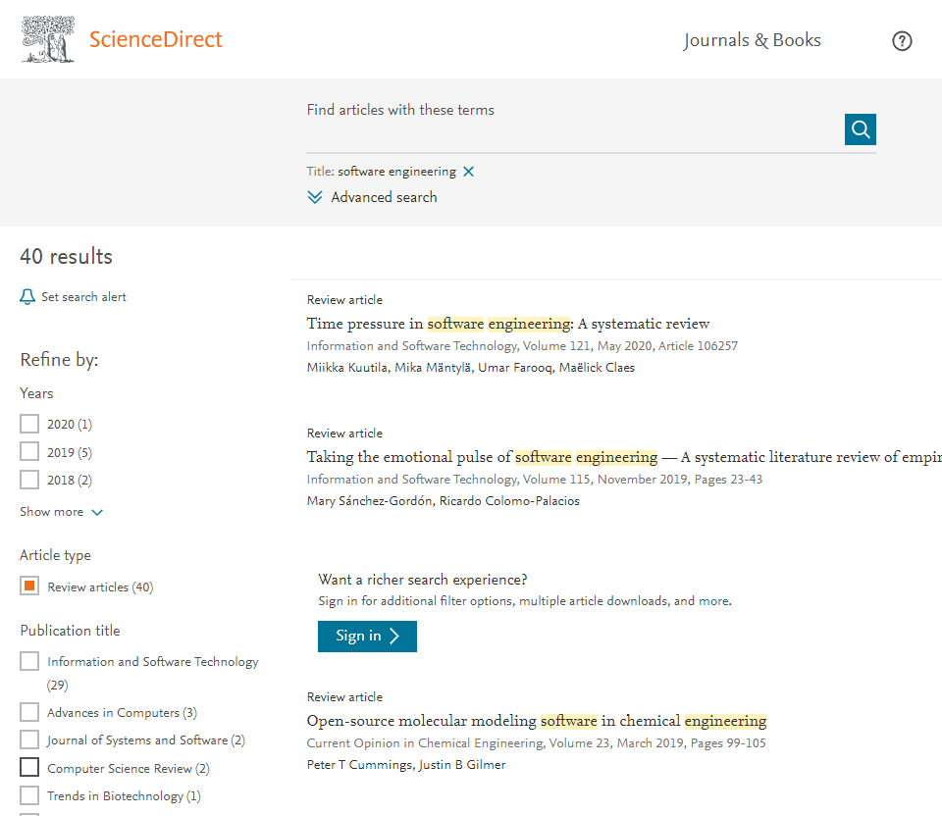
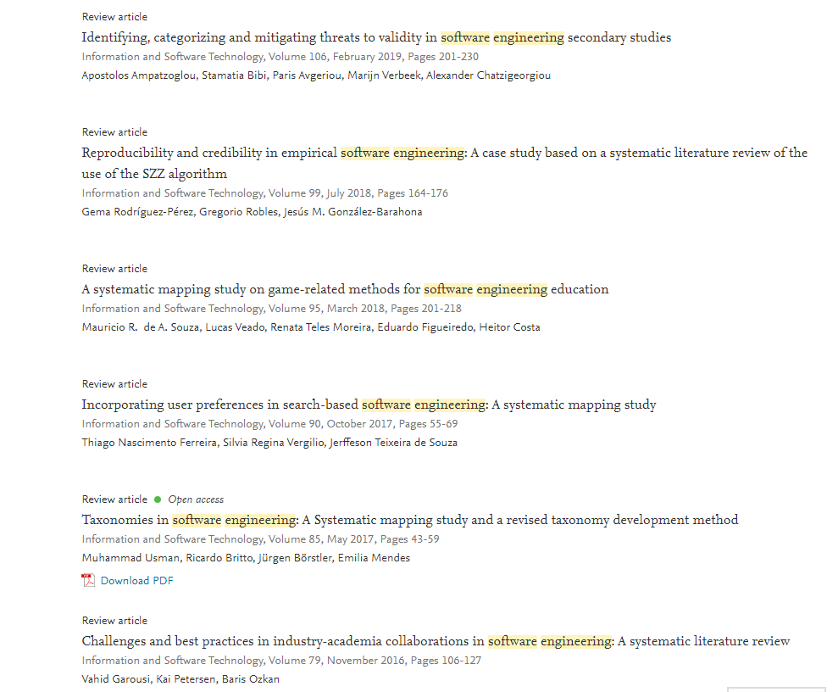
sciencedirect.com

Slide 71
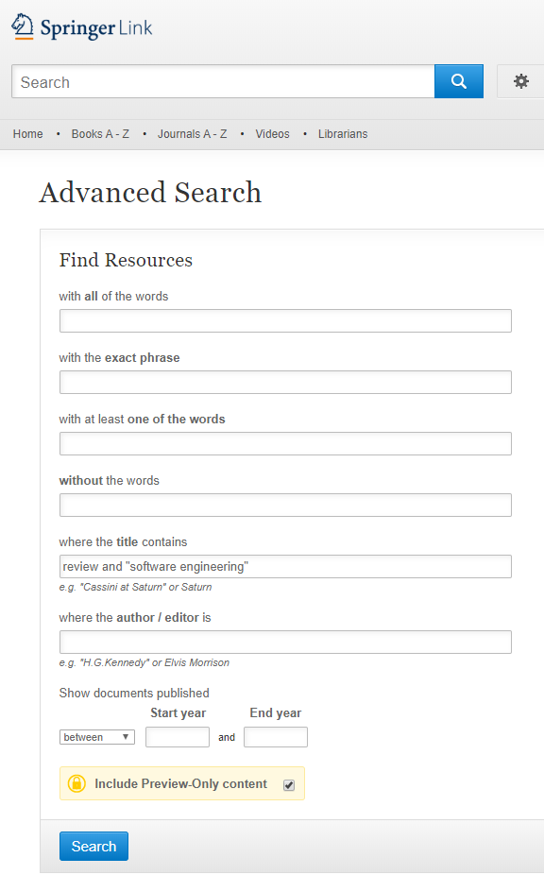
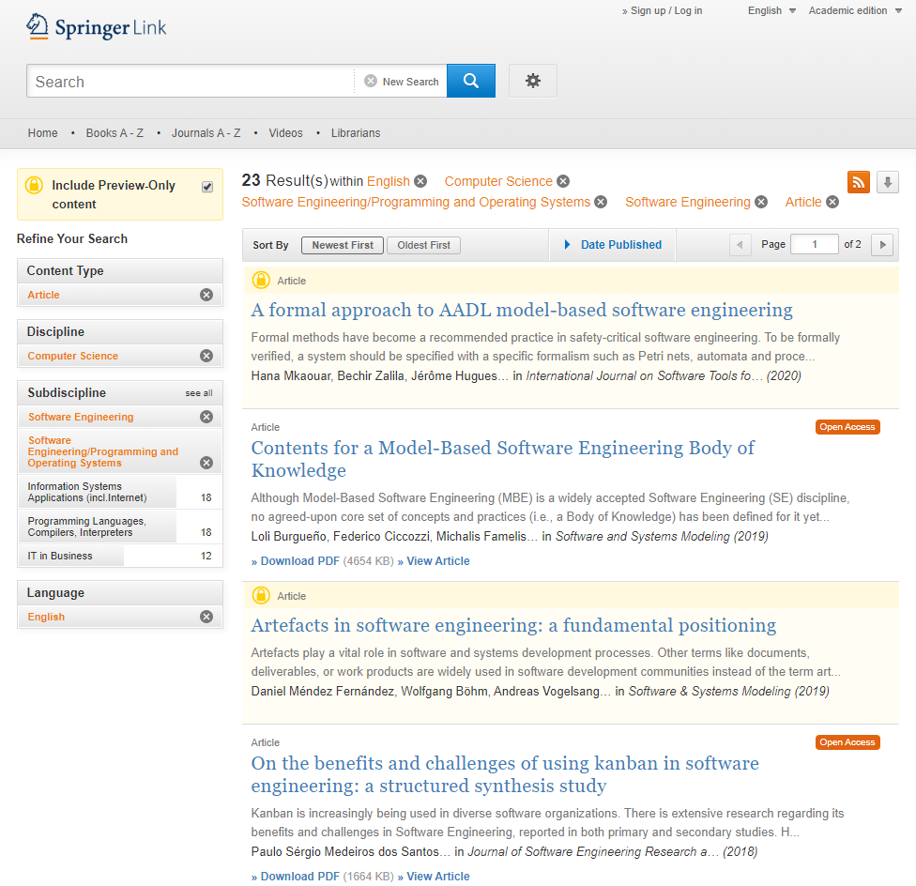
link.springer.com

Slide 72
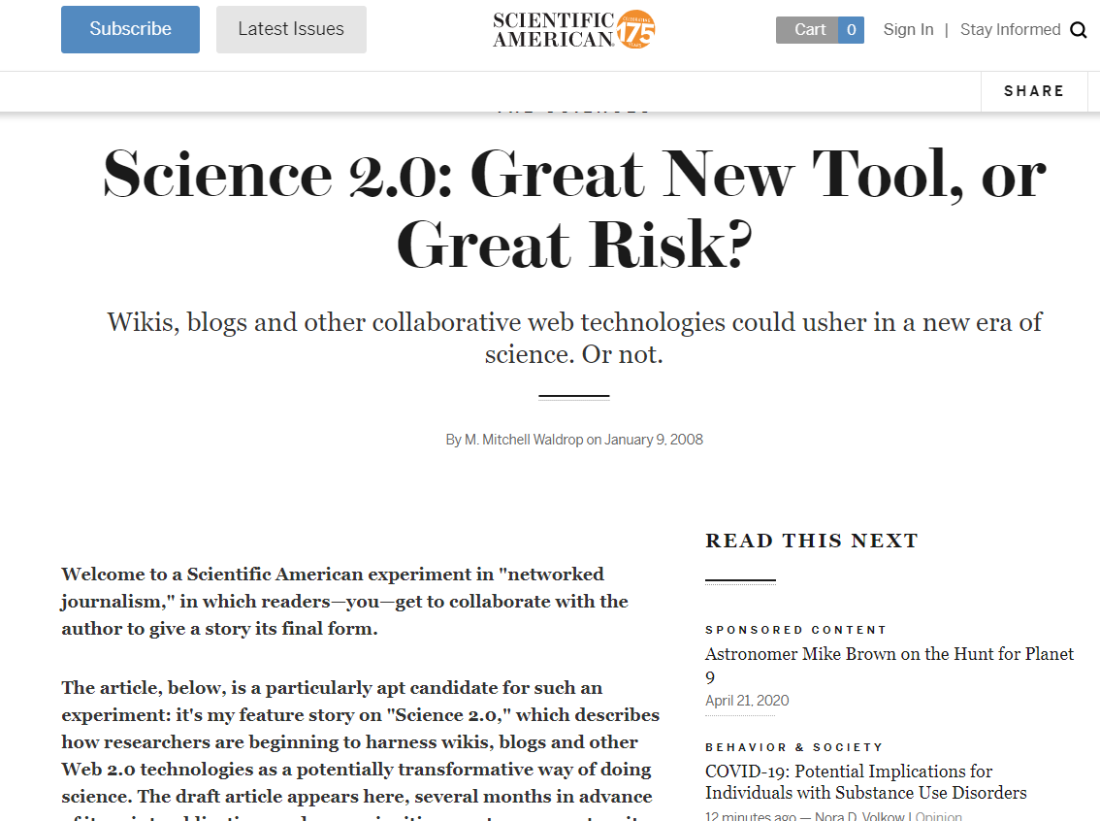
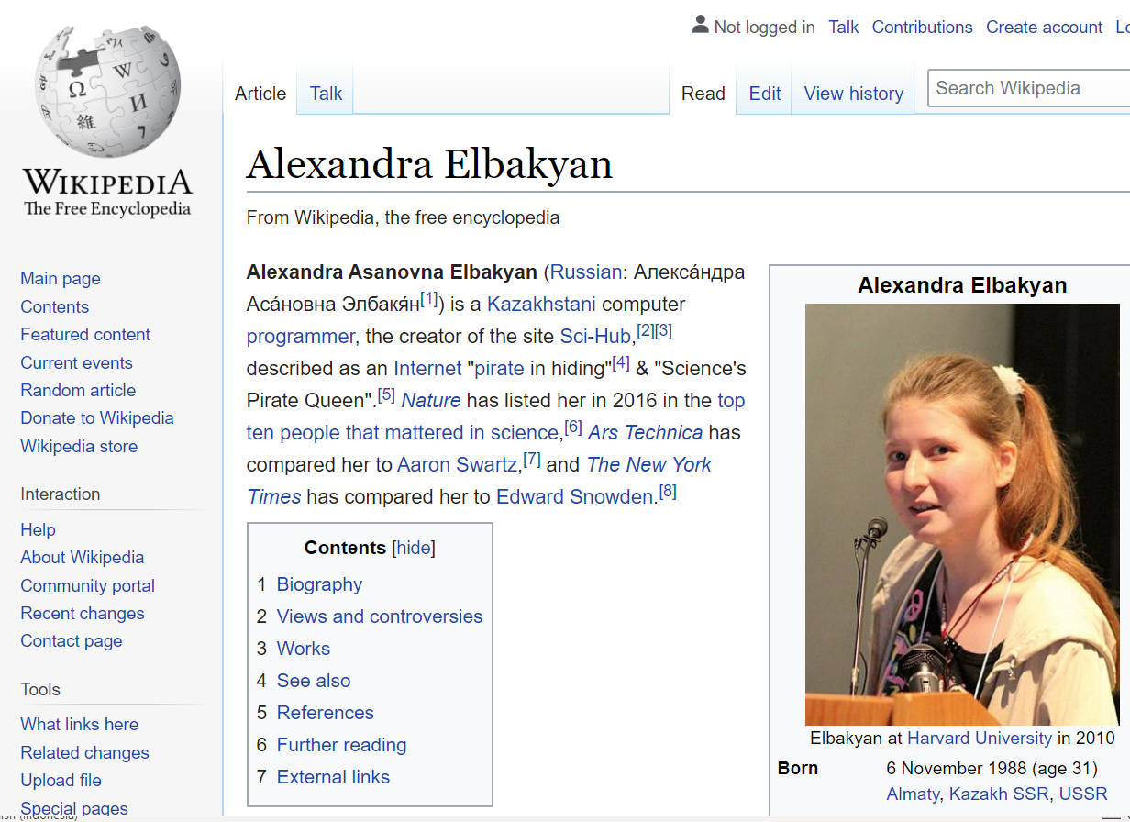
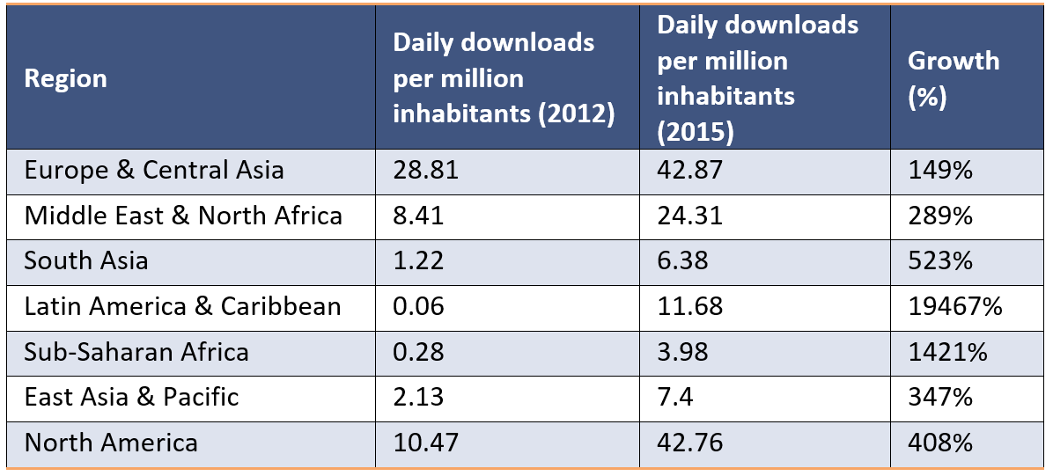
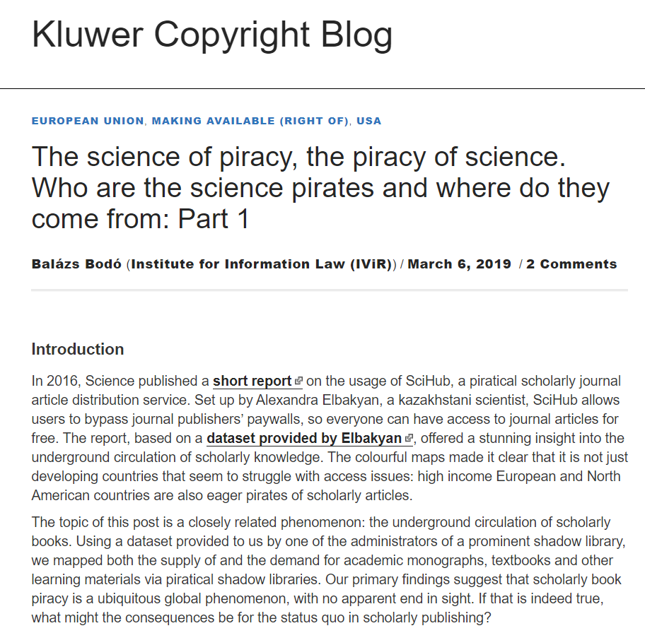
Science 2.0 and Shadow Library
http://sci-hub.io
http://libgen.org
Shadow Library Statistics

Slide 73
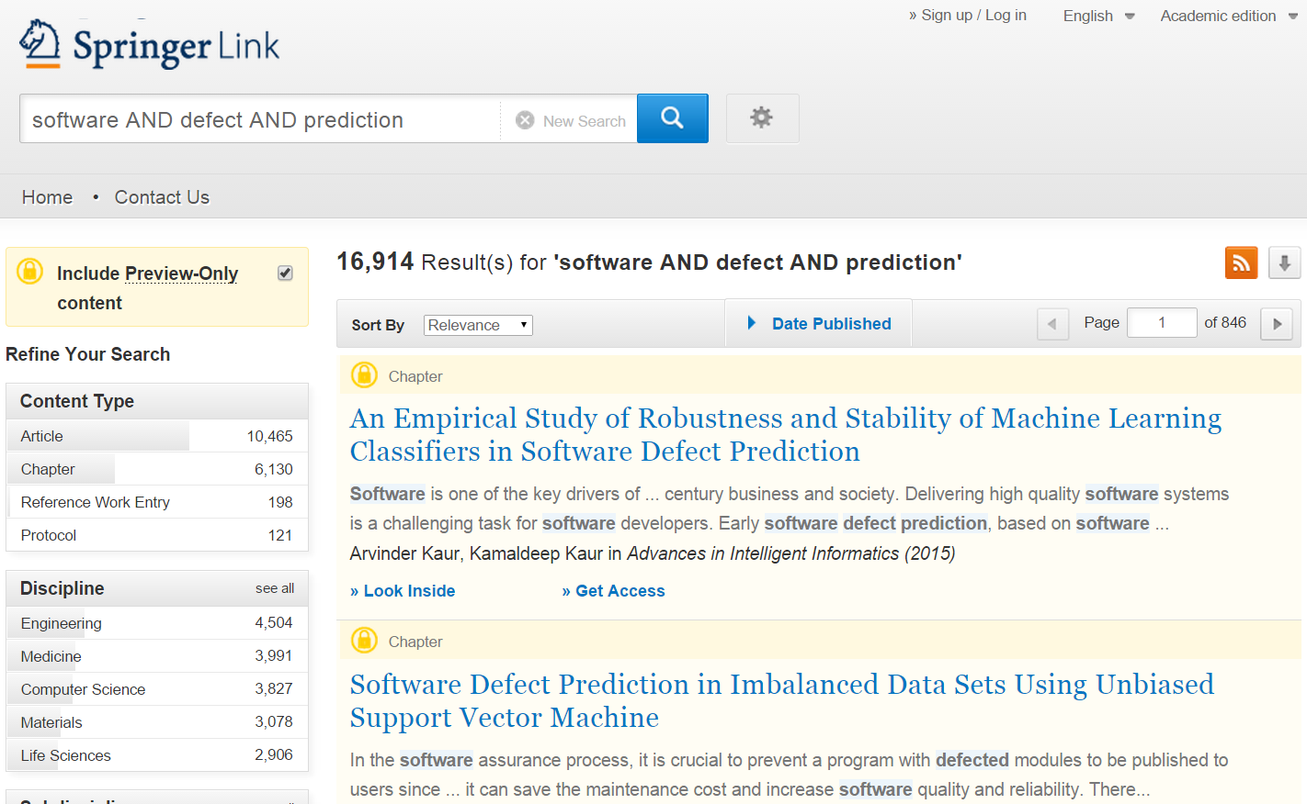
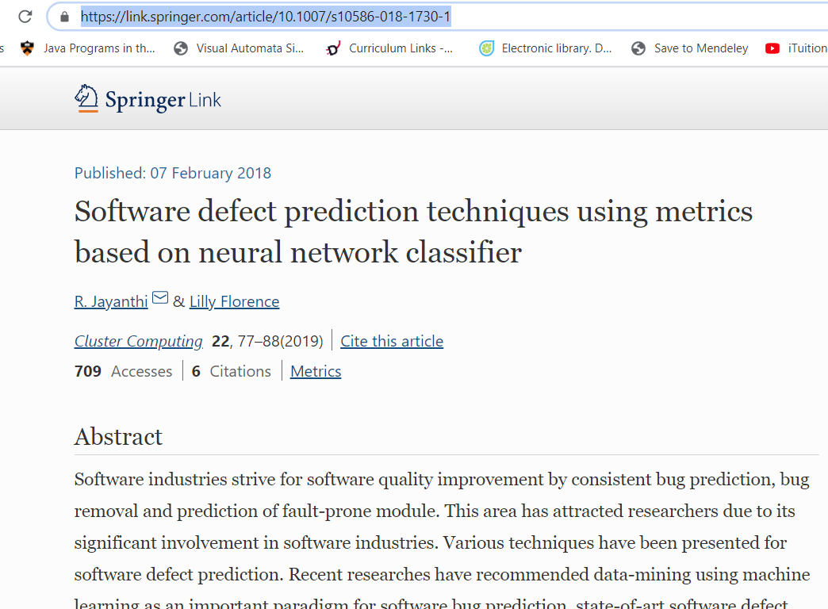
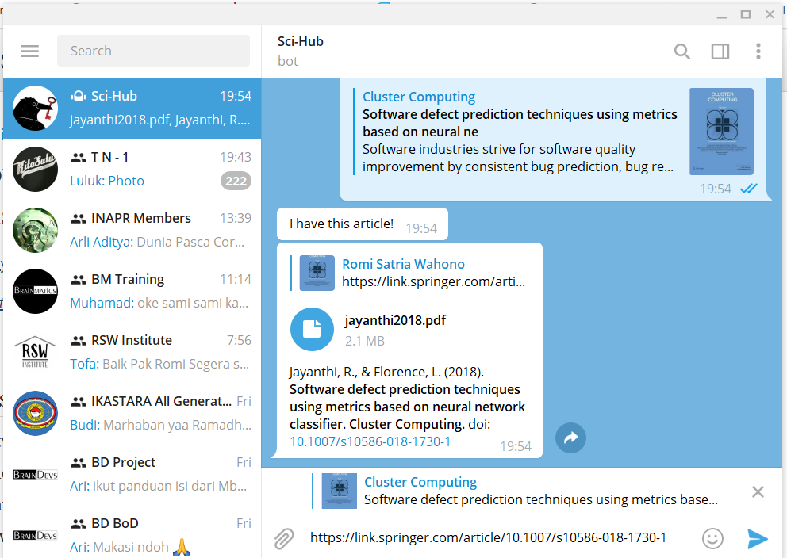
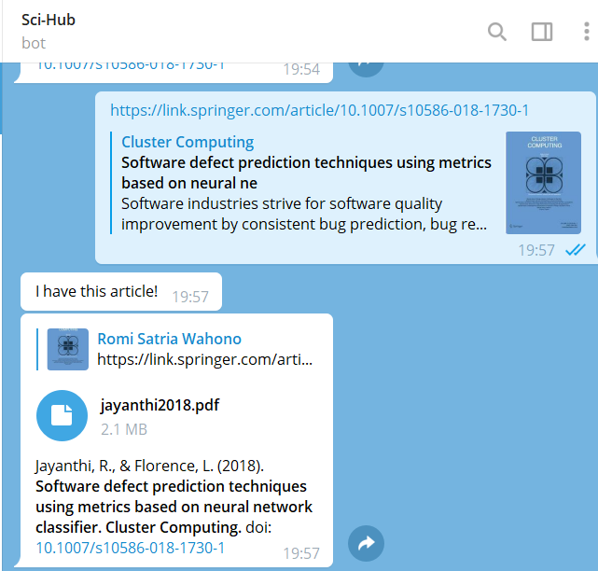
Science 2.0 and Shadow Library

Slide 74
Metode Pengelolan Paper Yang Direview
Buat account di mendeley.com dan download aplikasinya
Buat folder dan sub folder pada aplikasi mendeley, dan letakkan paper (pdf) yang sudah didownload ke folder yang diinginkan di mendeley
Bibliografi dari paper akan ditampilkan secara otomatis setelah pdf diletakkan
Apabila mendeley gagal membaca bibliografi dari paper, cari DOI dari paper, isikan di catalog ID, pilih lookup, maka bibliografi akan muncul secara otomatis
Install MS Word Plugin untuk membantu dalam menuliskan sitasi dan daftar referensi

Slide 75
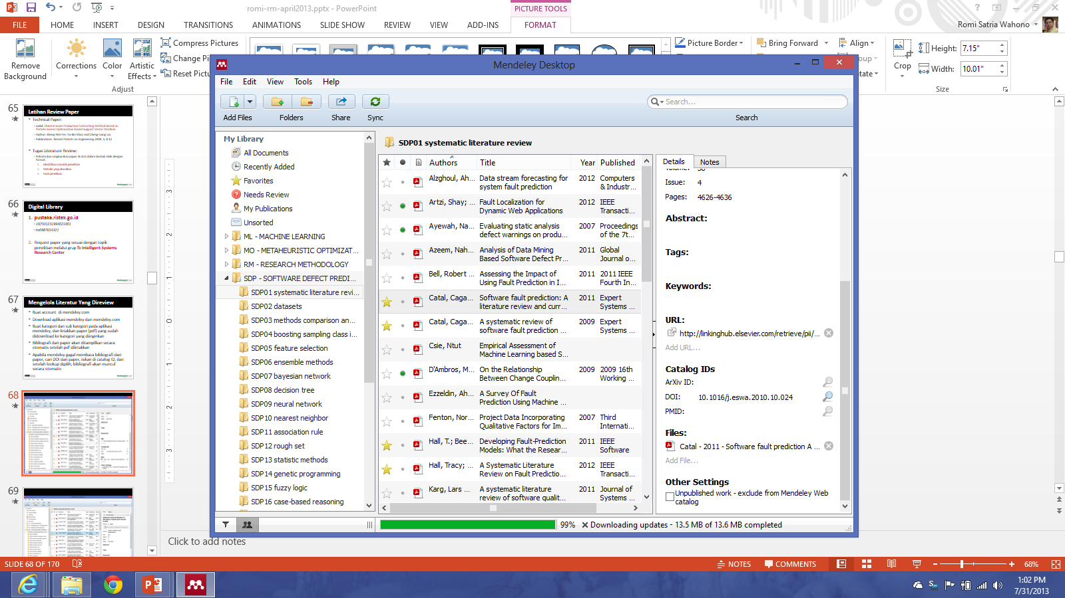

Slide 76
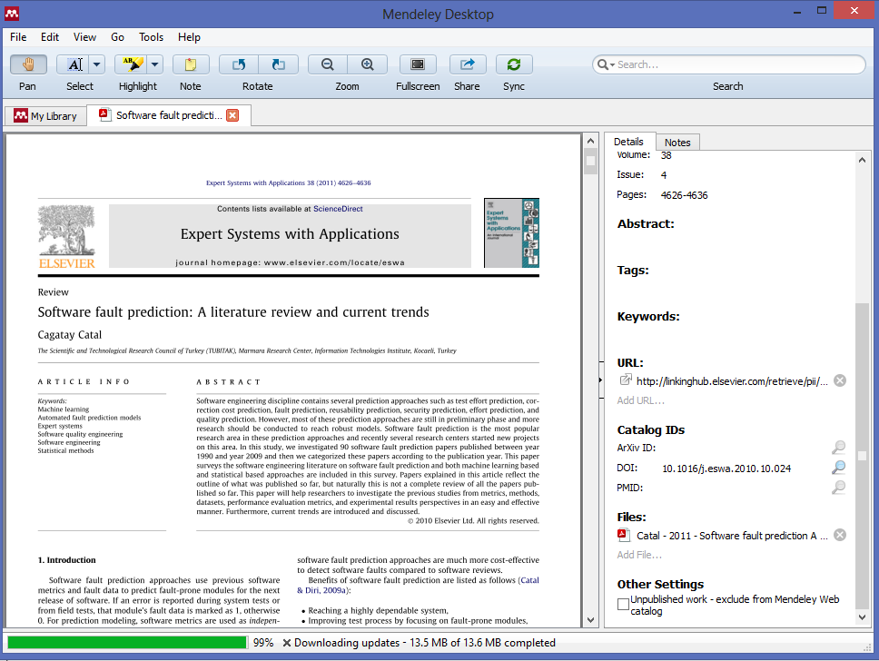

Slide 77
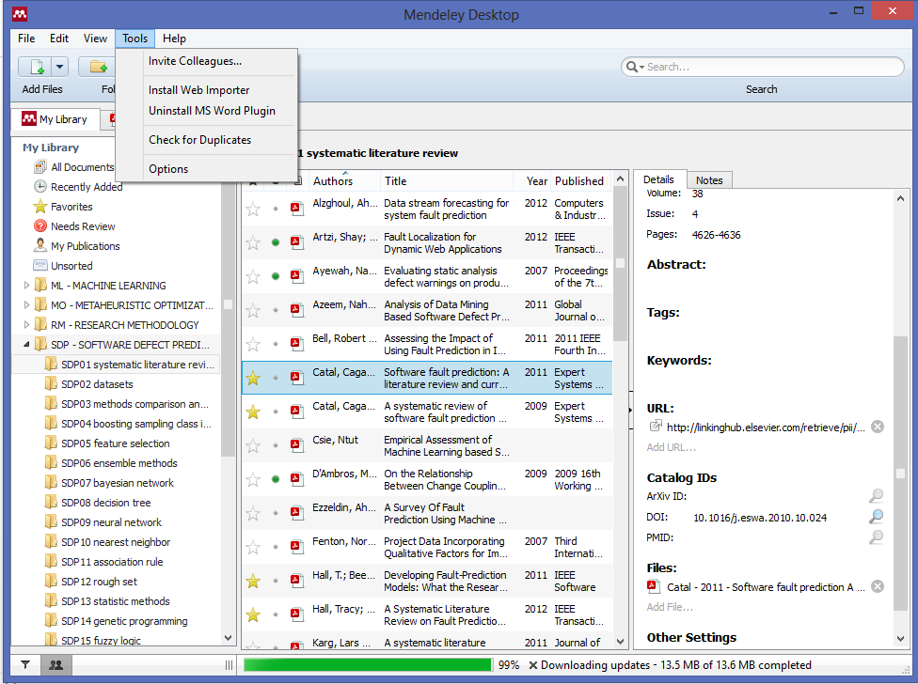

Slide 78
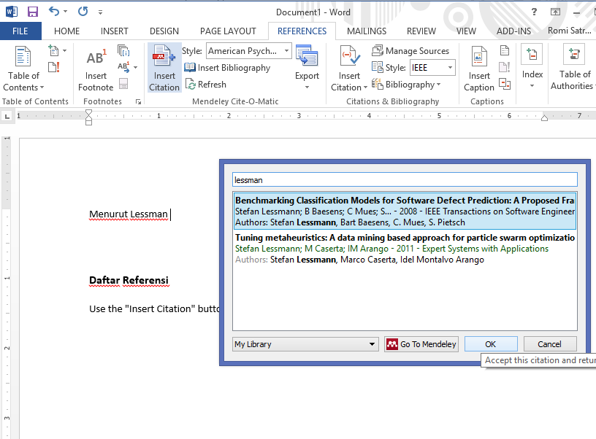

Slide 79
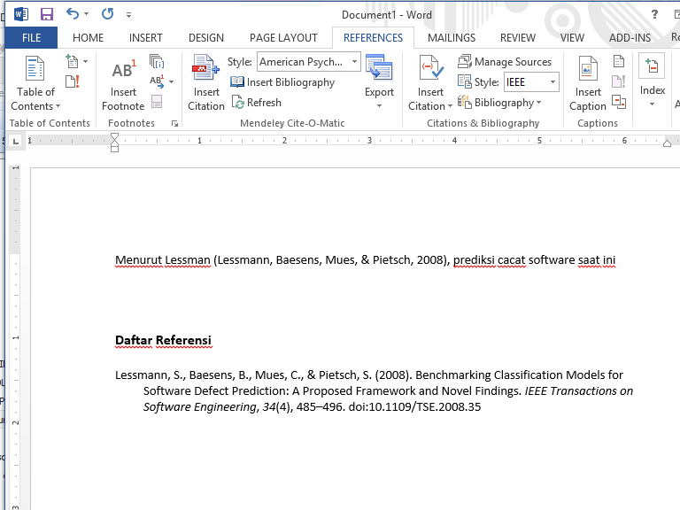

Slide 80
Jenis Paper Ilmiah
Technical Paper
Paper yang isinya adalah hasil penelitian dan eksperimen yang dilakukan seorang peneliti
Penilaian kualitas technical paper dari kontribusi ke pengetahuan
Survey Paper
Paper yang isinya adalah review dan survey tentang topik/tema suatu penelitian, biasanya jumlah penelitian yang direview mencapai ratusan atau ribuan paper
Rujukan dan panduan penting bagi peneliti yang baru memulai penelitian untuk memahami suatu topic/tema penelitian secara komprehensif

Slide 81
Kiat Mereview Technical Paper
Pahami Masalah Penelitian
Apakah penelitian hanya menyelesaikan masalah yang dibuat-buat?
Apakah masalah penelitian dilandasi dan divalidasi?
Pahami Kontribusi
Apakah peneliti hanya mengulang hal yang sudah ada?
Apakah peneliti menyadari literatur lain yang berhubungan dengan penelitiannya?
Apa yang baru dan orisinil di paper itu (metodologi, algoritma, evaluasi, validasi, tool, dsb.)?
Pahami Validitas Kontribusi
Apakah teori atau model yang diusulkan sudah terbukti benar? Tidak adakah kesalahan pada pembuktian?
Adakah faktor-faktor aneh pada proses eksperimen penelitian?
Apakah benchmark yang dilakukan realistis atau hanya buatan? Ataukah membandingkan apel dan jeruk?
Apakah generalisasi cukup valid?

Slide 82
Kiat Mereview Paper Survey
Secara umum, paper survey harus dibaca seluruh bagian untuk mendapatkan pemahaman yang komprehensif
Fokus ke bagian paper (tergantung jenis paper survey): Traditional Review or Systematic Literature Review (SLR)
Traditional Review:
Lihat bagian yang menjelaskan tentang state-of-the-art methods
Systematic Literature Review (SLR)
Pahami Research Question (RQ) yang biasanya tertulis secara eksplisit di paper, dimana Jawaban RQ ada di bagian “result and analysis”
Perhatikan RQ tentang:
“best model/method/algorithm” karena di situ akan dibahas tentang state-of-the-art method
“research challenge/problems”, karena di situ kita bisa menemukan masalah penelitian terkini (state-of-the-art problem)

Slide 83
Jenis dan Metode Penulisan Survey Paper
Traditional Review
Systematic Review
Systematic Mapping Study (Scoping Study)
Systematic Literature Review (SLR)
Tertiary Study
Notes:
The literature review has been undertaken as a Systematic Literature Review (SLR)* based on the original guidelines as proposed by Kitchenham and Charters (2007)
Systematic literature reviews (SLR) is now well established review method in the field of software engineering.
The results of this SLR is submitted to IEEE Transactions on Software Engineering

Slide 84
1. Traditional Review
Provides an overview of the research findings on particular topics
Advantages: produce insightful, valid syntheses of the research literature if conducted by the expert
Disadvantages: vulnerable to unintentional and intentional bias in the selection, interpretation and organization of content
Examples:
Liao et al., Intrusion Detection System: A Comprehensive Review, Journal of Network and Computer Applications, 36(2013)
Galar et al., A Review on Ensembles for the Class Imbalance Problem: Bagging-, Boosting-, and Hybrid-Based Approaches, IEEE Transactions on Systems, Man, and Cybernetics, Part C (Applications and Reviews), Vol. 42, No. 4, July 2012
Cagatay Catal, Software fault prediction: A literature review and current trends, Expert Systems with Applications 38 (2011)

Slide 85
2. Systematic Mapping Study
Suitable for a very broad topic
Identify clusters of evidence (making classification)
Direct the focus of future SLRs
To identify areas for future primary studies
Examples:
Neto et al., A systematic mapping study of software product lines testing, Information and Software Technology Vol. 53, Issue 5, May 2011
Elberzhager et al., Reducing test effort: A systematic mapping study on existing approaches, Information and Software Technology 54 (2012)

Slide 86
3. Systematic Literature Review (SLR)
Systematic reviews are a type of literature review that uses systematic methods to collect secondary data, critically appraise research studies, and synthesize findings qualitatively or quantitatively (Amstrong et al., 2011)
A process of identifying, assessing, and interpreting all available research evidence, to provide answers for a particular research question (RQ)
They are designed to provide a complete, exhaustive summary of current evidence, that is methodical, comprehensive, transparent, and replicable
SLRs are well established in other disciplines, particularly medicine, biomedic, healthcare
SLR application in the various fields:
Medicine (Archie Cochrane, 1974)
Computing Field (Kitchenham & Charter, 2007)
Social Science (Gough, 2016)
Business Management (Durach et al., 2017)

Slide 87
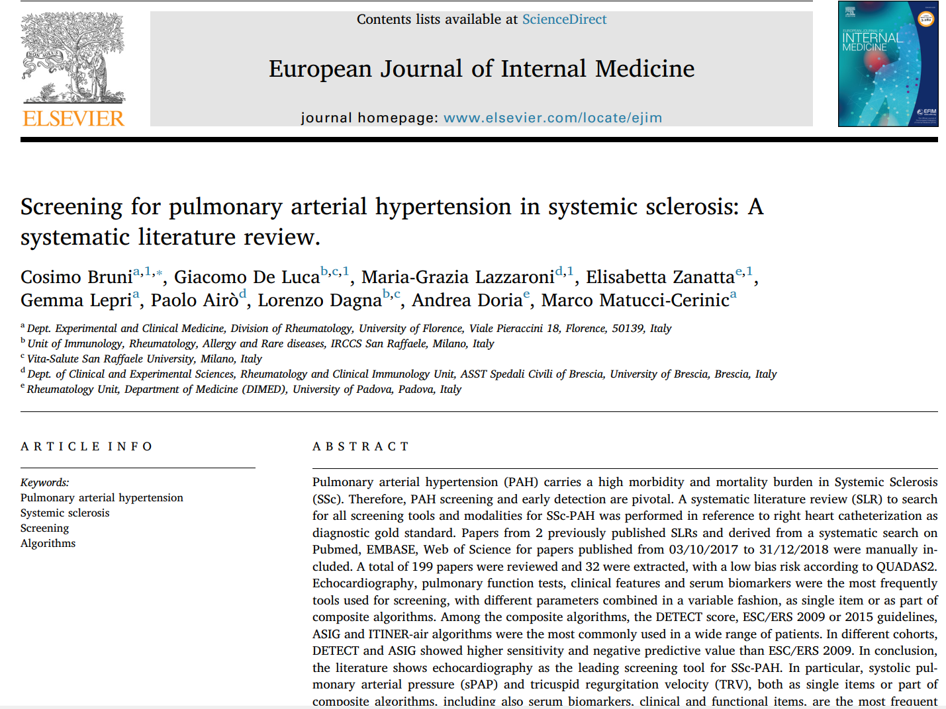
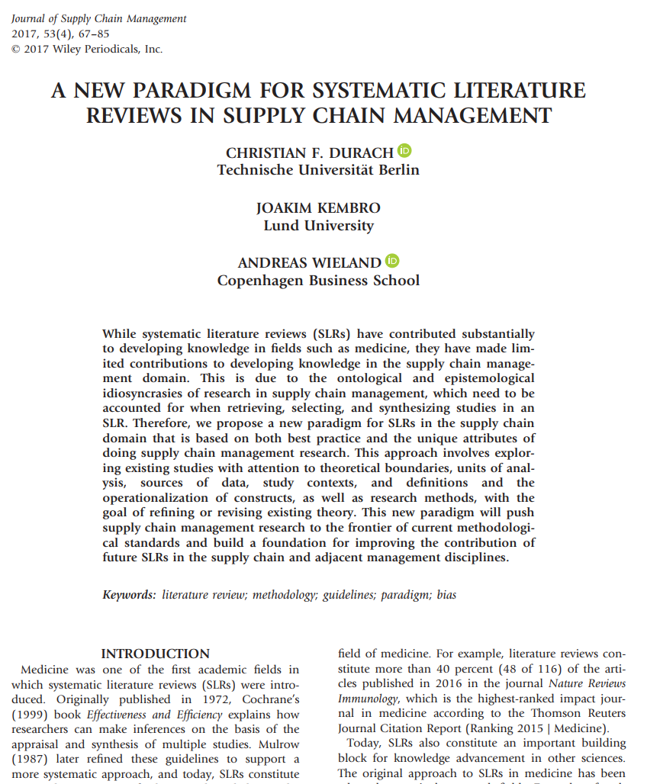

Contoh Systematic Literature Review (SLR)
Romi Satria Wahono, A Systematic Literature Review of Software Defect Prediction: Research Trends, Datasets, Methods and Frameworks, Journal of Software Engineering, Vol. 1, No. 1, April 2015
Christian F. Durach Joakim Kembro Andreas Wieland, A New Paradigm for Systematic Literature Reviews in Supply Chain Management, Journal of Supply Chain Management, Vol. 53(4), pp 67–85, 2017
Matthias Galster, Danny Weyns, Dan Tofan, Bartosz Michalik, and Paris Avgeriou, Variability in Software Systems: A Systematic Literature Review, IEEE Transactions on Software Engineering, Vol 40, No 3, 2014

Slide 88
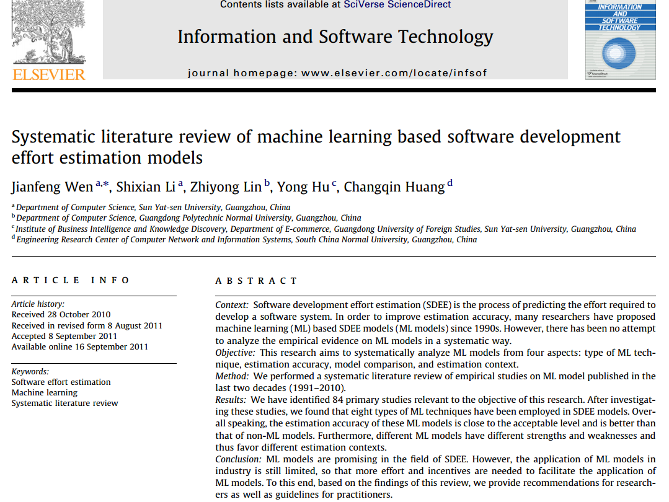
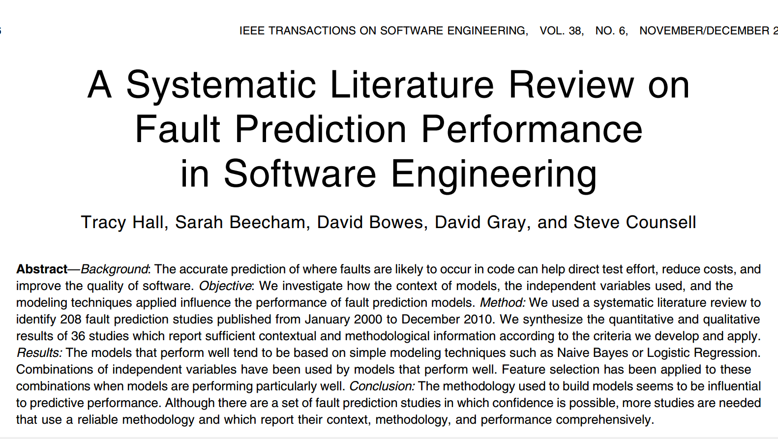
Contoh Systematic Literature Review (SLR)

Slide 89
4. Tertiary study
Is a SLR of SLRs
To answer a more wider question
Uses the same method as in SLR
Potentially less resource intensive
Examples:
Kitchenham et al., Systematic literature reviews in software engineering – A tertiary study, Information and Software Technology 52 (2010)
Cruzes et al., Research synthesis in software engineering: A tertiary study, Information and Software Technology 53 (2011)

Slide 90
3. Systematic Literature Review (SLR)
3.1 Tahapan SLR 3.2 Contoh SLR

Slide 91
3.1 Tahapan SLR

Slide 92
Tahapan SLR
Formulate the review’s research question
Develop the review’s protocol
PLANNING
Identify the relevant literature
Perform selection of primary studies
Perform data extraction
Assess studies’ quality
Conduct synthesis of evidence
CONDUCTING
Write up the SLR report/paper
Choose the Right Journal
REPORTING

Slide 93
1. Tahapan Planning
Formulate the Review’s Research Question
Develop the Review’s Protocol

Slide 94
Formulate the Review’s Research Question
Features of good question:
The RQ is meaningful and important to practitioners and researchers.
The RQ will lead to changes in current software engineering practice or to increase confidence in the value of current practice
The RQ will identify discrepancies between commonly held beliefs and the reality
RQ can be derived primarily based on researcher’s interest
An SLR for PhD thesis should identify existing basis for the research work and where it fits in the current body of knowledge

Slide 95
The Research Question (RQ)
Is the most important part in any SLR
Is not necessarily the same as questions addressed in your research
Is used to guide the search process
Is used to guide the extraction process
Data analysis (synthesis of evidence) is expected to answer your SLR’s RQ

Slide 96
RQ and PICOC
The formulation of RQs about effectiveness of a treatment should focus on 5 elements known as PICOC:
Population (P) - the target group for the investigation (e.g. people, software etc.)
Intervention (I) - specifies the investigation aspects or issues of interest to the researchers
Comparison (C)– aspect of the investigation with which the intervention is being compared to
Outcomes (O)– the effect of the intervention
Context (C)– the setting or environment of the investigation
(Petticrew et al., Systematic Reviews in the Social Sciences: A Practical Guide, Blackwell Publishing, 2006)

Slide 97
Example of PICOC (Kitchenham et al., 2007)
Kitchenham et al., A Systematic Review of Cross- vs. Within-Company Cost Estimation Studies, IEEE Transactions on Software Engineering, 33 (5), 2007
Population: | Software or web project
Intervention: | Cross-company project effort estimation model
Comparison: | Single-company project effort estimation model
Outcomes: | Prediction or estimate accuracy
Context: | None

Slide 98
Example of PICOC (Wahono, 2015)
Romi Satria Wahono, A Systematic Literature Review of Software Defect Prediction: Research Trends, Datasets, Methods and Frameworks, Journal of Software Engineering, Vol. 1, No. 1, pp. 1-16, April 2015
Population | Software, software application, software system, information system
Intervention | Software defect prediction, fault prediction, error-prone, detection, classification, estimation, models, methods, techniques, datasets
Comparison | n/a
Outcomes | Prediction accuracy of software defect, successful defect prediction methods
Context | Studies in industry and academia, small and large data sets

Slide 99
Example of RQs (Kitchenham, 2007)
Kitchenham et al., A Systematic Review of Cross- vs. Within-Company Cost Estimation Studies, IEEE Transactions on Software Engineering, 33 (5), 2007
RQ1: What evidence is there that cross-company estimation models are not significantly different from within-company estimation models for predicting effort for software/Web projects?
RQ2: What characteristics of the study data sets and the data analysis methods used in the study affect the outcome of within- and cross-company effort estimation accuracy studies?
RQ3: Which experimental procedure is most appropriate for studies comparing within- and cross-company estimation models?

Slide 100
Example of RQs (Radjenovic et al., 2013)
Radjenovic et al., Software fault prediction metrics: A systematic literature review, Information and Software Technology, Vol. 8, No. 55, pp. 1397-1418, 2013
RQ1: Which software metrics for fault prediction exist in literature?
RQ2: What data sets are used for evaluating metrics?

Slide 101
Example of RQs (Fu Jia et al., 2020)
Fu Jia et al., Soybean Supply Chain Management and Sustainability: A Systematic Literature Review, Journal of Cleaner Production, 2020
RQ1: What are the drivers and barriers to sustainable soy production and their relationships?
RQ2: What are the value chain governance mechanisms available for the soybean chain?
RQ3: What are the consequences of the implementation of these mechanisms?

Slide 102
Example of RQ (Wahono, 2015)
Romi Satria Wahono, A Systematic Literature Review of Software Defect Prediction: Research Trends, Datasets, Methods and Frameworks, Journal of Software Engineering, Vol. 1, No. 1, pp. 1-16, April 2015
ID | Research Question
RQ1 | Which journal is the most significant software defect prediction journal?
RQ2 | Who are the most active and influential researchers in the software defect prediction field?
RQ3 | What kind of research topics are selected by researchers in the software defect prediction field?
RQ4 | What kind of datasets are the most used for software defect prediction?
RQ5 | What kind of methods are used for software defect prediction?
RQ6 | What kind of methods are used most often for software defect prediction?
RQ7 | Which method performs best when used for software defect prediction?
RQ8 | What kind of method improvements are proposed for software defect prediction?
RQ9 | What kind of frameworks are proposed for software defect prediction?

Slide 103
2. Develop the Review’s Protocol
A plan that specifies the basic review procedures (method)
Components of a protocol:
Background
Research Questions
Search terms
Selection criteria
Quality checklist and procedures
Data extraction strategy
Data synthesis strategy

Slide 104
2. Tahapan Conducting
Identify the Relevant Literature
Perform Selection of Primary Studies
Perform Data Extraction
Assess Studies’ Quality
Conduct Synthesis of Evidence

Slide 105
1. Identifying Relevant Literature
A comprehensive and exhaustive searching of studies to be included in the review
Define a search strategy
Search strategies are usually iterative and benefit from:
Preliminary searches (to identify existing review and volume of studies)
Trial searches (combination of terms from RQ)
Check the search results against list of known studies
Consult the experts in the field

Slide 106
Approach to Construct Search String
Derive major terms used in the review questions based on the PICOC
List the keywords mentioned in the article
Search for synonyms and alternative words
Use the boolean OR to incorporate alternative synonyms
Use the boolean AND to link major terms

Slide 107
Example of Search String (Kitchenham et al., 2007)
Kitchenham et al. (2007) used their structured questions to construct search strings for use with electronic databases:
Population: software OR application OR product OR Web OR WWW OR Internet OR World-Wide Web OR project OR development
Intervention: cross company OR cross organisation OR cross organization OR multiple-organizational OR multiple-organisational model OR modeling OR modelling effort OR cost OR resource estimation OR prediction OR assessment
Contrast: within-organisation OR within-organization OR within-organizational OR within-organisational OR single company OR single organisation
Outcome: Accuracy OR Mean Magnitude Relative Error
The search strings were constructed by linking the four OR lists using the Boolean AND

Slide 108
Example of Search String (Wahono, 2015)
Romi Satria Wahono, A Systematic Literature Review of Software Defect Prediction: Research Trends, Datasets, Methods and Frameworks, Journal of Software Engineering, Vol. 1, No. 1, pp. 1-16, April 2015
Search String:
(software OR applicati* OR systems ) AND (fault* OR defect* OR quality OR error-prone) AND
(predict* OR prone* OR probability OR assess* OR detect* OR estimat* OR classificat*)

Slide 109
Example of Search String (Salleh et al., 2011)
The complete search term initially used:
(student* OR undergraduate*) AND (pair programming OR pair-programming) AND ((experiment* OR measurement OR evaluation OR assessment) AND (effective* OR efficient OR successful)
A very limited number of results retrieved when using the complete string
thus a much simpler string was derived
Subject librarian suggested to revise the search string:
“pair programming” OR “pair-programming”

Slide 110
Sources of Evidence (Kitchenham et al., 2007)
The search strings were used on 6 digital libraries:
Science Direct, SpringerLink, SCOPUS, Web of Science, IEEExplore, ACM Digital library
Search specific journals and conf. proceedings:
Empirical Software Engineering (J)
Information and Software Technology (J)
Software Process Improvement and Practice (J)
International Conference on Software Engineering (C)
Journal of Business Research (J)
Management Science (J)
International Business Review (J)

Slide 111
Managing Bibliography
Use relevant Bibliographic package to manage large number of references
E.g. Mendeley, EndNote, Zotero, JabRef Reference Manager etc.

Slide 112
Documenting the Search
The process of conducting SLR must be transparent and replicable
The review should be documented in sufficient detail
The search should be documented and changes noted
Data Source | Documentation
Digital Library | Name of Database, Search strategy, Date of search, years covered by search
Journal Hand Searches | Name of journal, Years searched
Conference proceedings | Title of proceedings/Name of conference, Journal name (if published as part of a journal)

Slide 113
2. Selection of Studies
Primary studies need to be assessed for their actual relevance
Set the criteria for including or excluding studies (decided earlier during protocol development, can be refined later)
Inclusion & exclusion criteria should be based on RQ
Study selection is a multistage process

Slide 114
Studies Selection Strategy (Wahono, 2015)
Publication Year:
2000-2013
Publication Type:
Journal
Conference Proceedings
Search String:
software AND (fault* OR defect* OR quality OR error-prone) AND (predict* OR prone* OR probability OR assess* OR detect* OR estimat* OR classificat*)
Selected Studies:
71
Notes:
The search was limited by the year of publication: 2000-2013
Two kind of publications, journal papers and conference proceedings, were included
ACM DL, IEEE Explore, ScienceDirect, SpringerLink, SCOPUS digital libraries are selected to be search resource
The search string was subsequently adjusted to suit the specific requirements of each database
71 paper are selected to be a primary studies in this SLR

Slide 115
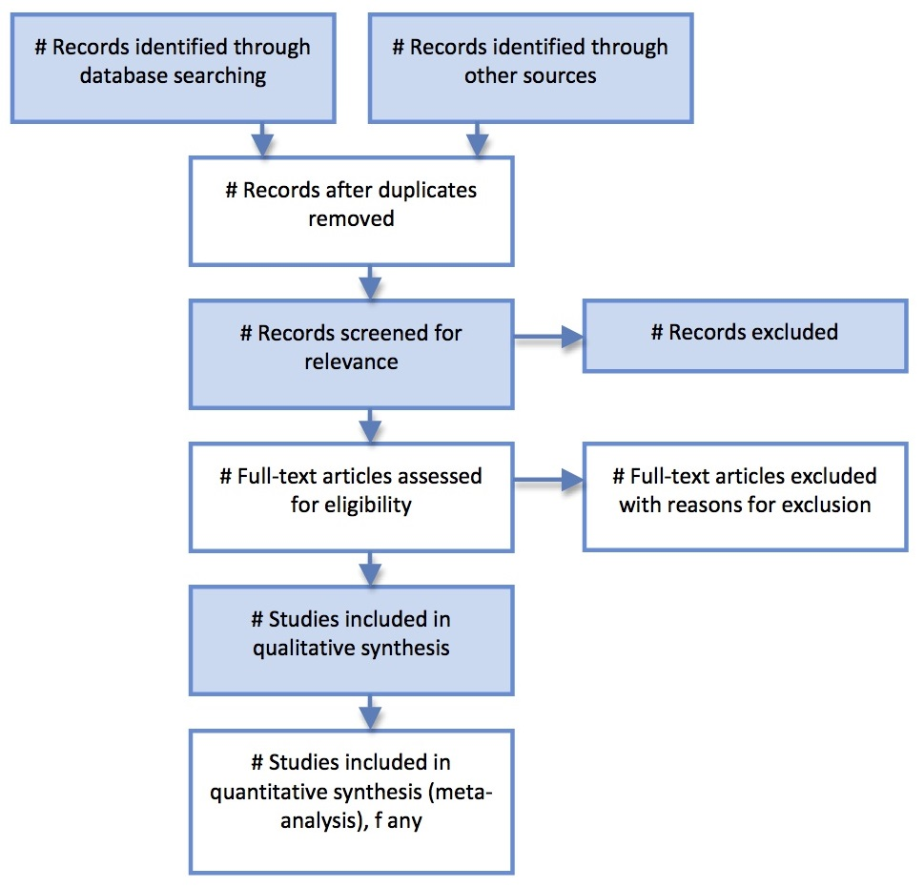
Studies Selection Strategy (PRISMA)
Many leading medical & healthcare journals refer to PRISMA (Preferred Reporting Items for Systematic Reviews and Meta-Analyses ) in their Instructions to Authors and some require authors to adhere to them (Liberati et al., 2009)
(PRISMA) is an evidence-based minimum set of items for reporting in systematic reviews and meta-analyses
Replaced the QUOROM method

Slide 116
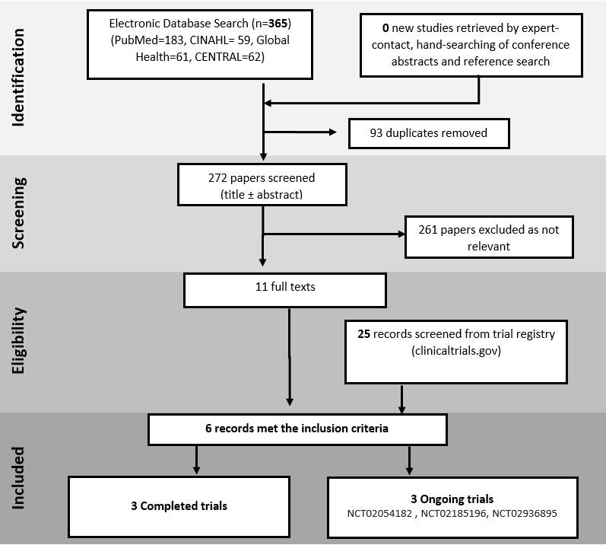
Studies Selection Strategy (PRISMA)

Slide 117
Selection of Studies (Kitchenham et al., 2007)
Kitchenham et al. (2007) used the following inclusion criteria:
Any study that compared predictions of cross-company models with within-company models based on analysis of single company project data
They used the following exclusion criteria:
Studies where projects were only collected from a small number of different sources (e.g. 2 or 3 companies)
Studies where models derived from a within-company data set were compared with predictions from a general cost estimation model

Slide 118
Selection of Studies (Wahono, 2015)
Inclusion Criteria | Studies in academic and industry using large and small scale data sets
 | Studies discussing and comparing modeling performance in the area of software defect prediction
 | For studies that have both the conference and journal versions, only the journal version will be included
 | For duplicate publications of the same study, only the most complete and newest one will be included
Exclusion Criteria | Studies without a strong validation or including experimental results of software defect prediction
 | Studies discussing defect prediction datasets, methods, frameworks in a context other than software defect prediction
 | Studies not written in English

Slide 119
Selection of Studies (Salleh et al., 2011)
Inclusion criteria:
to include any empirical studies of PP that involved higher education students as the population of interest
Exclusion criteria:
Papers presenting unsubstantiated claims made by the author(s), for which no evidence was available.
Papers about Agile/XP describing development practices other than PP, such as test-first programming, refactoring etc.
Papers that only described tools (software or hardware) that could support the PP practice.
Papers not written in English.
Papers involving students but outside higher education

Slide 120
3. Assessing Studies’ Quality
To provide more detailed Inclusion/Exclusion criteria
To check whether quality differences provide an explanation for differences in study results
As a means of weighting the importance of individual studies when results are being synthesized
To guide the interpretation of findings and determine the strength of inferences
To guide recommendations for further research

Slide 121
Assessing Studies’ Quality
Quality relates to the extent to which the study:
Minimizes bias, and
Maximizes internal and external validity (Khan et al. 2001)
Quality Concepts Definition (Kitchenham & Charter, 2007)
Terms | Synonyms | Definition
Bias | Systematic error | tendency to produce results that depart systematically from the ‘true’ results. Unbiased results are internally valid
Internal Validity | Validity | The extent to which the design and conduct of the study are likely to prevent systematic error. Internal validity is a prerequisite for external validity
External Validity | Generalizability, Applicability | The extent to which the effects observed in the study are applicable outside of the study

Slide 122
Assessing Studies’ Quality
Assessing quality of studies:
Methodology or design of the study
Analysis of studies’ findings
Quality checklist or instrument need to be designed to facilitate quality assessment
Most quality checklists include questions aimed at assessing the extent to which articles have addressed bias and validity

Slide 123
Study Quality Assessment (Salleh et al., 2011)
Item | Answer
1. Was the article referred? [30] | Yes/No
2. Were the aim(s) of the study clearly stated? [16], [67] | Yes/No/Partially
3. Were the study participants or observational units adequately described? For example, students’ programming experience, year of study etc. [44], [68] | Yes/No/Partially
4. Were the data collections carried out very well? For example, discussion of procedures used for collection, and how the study setting may have influenced the data collected [44], [48], [67], [68] | Yes/No/Partially
5. Were potential confounders adequately controlled for in the analysis? 67] | Yes/No/Partially
6. Were the approach to and formulation of the analysis well conveyed? For example, description of the form of the original data, rationale for choice of method/tool/package [48], [67], [68] | Yes/No/Partially
7. Were the findings credible? For example, the study was methodologically explained so that we can trust the findings; findings/conclusions are resonant with other knowledge and experience [48], [44], [68] | Yes/No/Partially

Slide 124
Study Quality Assessment (Kitchenham et al., 2007)
Kitchenham et al. (2007) constructed a quality questionnaire based on 5 issues affecting the quality of the study:
Is the data analysis process appropriate?
Did studies carry out a sensitivity or residual analysis?
Were accuracy statistics based on the raw data scale?
How good was the study comparison method?
The size of the within-company data set (e.g < 10 projects considered poor quality)

Slide 125
4. Data Extraction
Involve reading the full text article
Data extracted from primary studies should be recorded using data extraction form
The form should be designed and piloted when the protocol is defined
Collect all the information that can be used to answer the RQ and the study’s quality criteria
Both quality checklist and review data can be included in the same form
In case of duplicates publications (reporting the same data), refer the most complete one
For validation, a set of papers should be reviewed by 2 or more researchers. Compare results and resolve any conflicts

Slide 126
5. Synthesis of Evidence
Involves collating and summarizing the results of the included primary studies
Key objectives of data synthesis (Cruzes & Dyba, 2011):
to analyze and evaluate multiple studies
to select appropriate methods for integrating or providing new interpretive explanations about them
Synthesis can be:
Descriptive (narrative/non-quantitative)
Quantitative (e.g. meta-analysis)
(Cruzes et al., Research Synthesis in Software Engineering: A tertiary study, Information and Software Technology, 53(5), 2011)

Slide 127
Descriptive Synthesis (Narrative)
“An approach to the synthesis of findings from multiple studies that relies primarily on the use of words and text to summarize and explain the findings of the synthesis. It adopts a textual approach to the process of synthesis to ‘tell the story’ of the findings from the included studies.” (Popay et al. 2006)
Use tables to tabulate information extracted from included studies (e.g. population, number of included studies, study quality etc.)
Tables should be structured to highlight similarity or differences of study outcomes
Were the findings consistent (homogeneous) or inconsistent?

Slide 128
Quantitative Synthesis (Meta-Analysis)
Meta-analysis can be used to aggregate results or to pool data from different studies
The outcome of a meta-analysis is an average effect size with an indication of how variable that effect size is between studies
Meta-analysis involves three main steps:
1. Decide which studies to be included in the meta-analysis
2. Estimate an effect size for each individual study
3. Combine the effect sizes from the individual studies to estimate and test the combined effect
Results of the meta-analysis can be presented in a forest plot

Slide 129

Contoh Forest Plot

Slide 130
3. Tahapan Reporting
Write Up the SLR Paper
Choose the Right Journal

Slide 131
1. Write Up the SLR Paper
Introduction
General introduction about the research
State the purpose of the review
Emphasize the reason(s) why the RQ is important
State the significance of the review work and how the project contributes to the body of knowledge of the field
Main Body
Review method – briefly describe steps taken to conduct the review
Results – findings from the review
Discussion – implication of review for research & practice
Conclusions

Slide 132
2. Choose the Right Journal
Some journals and conferences include a specific topic on SLR:
Information & Software Technology has an editor specializing in systematic reviews
Journal of Systems and Software
Expert Systems with Applications
IEEE Transactions on Software Engineering
Journal of Cleaner Production
European Journal of Internal Medicine
Journal of Supply Chain Management

Slide 133
Listing Jurnal Tujuan dan Nilai SJR/JIF
Lakukan pendataan journal-journal yang ada di topik SLR yang kita tulis, urutkan berdasarkan rangking SJR atau JIF
Publikasikan paper SLR kita ke journal yang sesuai dengan kualitas SLR yang kita lakukan
A paper is an organized description of hypotheses, data and conclusions, intended to instruct the reader. If your research does not generate papers, it might just as well not have been done (Whitesides 2004)

Slide 134
No | Journal Publications | SJR | Q Category
1 | IEEE Transactions on Software Engineering | 3.39 | Q1 in Software
2 | Information Sciences | 2.96 | Q1 in Information Systems
3 | IEEE Transactions on Systems, Man, and Cybernetics | 2.76 | Q1 in Artificial Intelligence
4 | IEEE Transactions on Knowledge and Data Engineering | 2.68 | Q1 in Information Systems
5 | Empirical Software Engineering | 2.32 | Q1 in Software
6 | Information and Software Technology | 1.95 | Q1 in Information Systems
7 | Automated Software Engineering | 1.78 | Q1 in Software
8 | IEEE Transactions on Reliability | 1.43 | Q1 in Software
9 | Expert Systems with Applications | 1.36 | Q2 in Computer Science
10 | Journal of Systems and Software | 1.09 | Q2 in Software
11 | Software Quality Journal | 0.83 | Q2 in Software
12 | IET Software | 0.55 | Q2 in Software
13 | Advanced Science Letters | 0.24 | Q3 in Computer Science
14 | Journal of Software | 0.23 | Q3 in Software
15 | International Journal of Software Engineering and Its Application | 0.14 | Q4 in Software

Slide 135
3.2 Contoh SLR
https://romisatriawahono.net/2016/05/15/systematic-literature-review-pengantar-tahapan-dan-studi-kasus/
Romi Satria Wahono, A Systematic Literature Review of Software Defect Prediction: Research Trends, Datasets, Methods and Frameworks, Journal of Software Engineering, Vol. 1, No. 1, pp. 1-16, April 2015

Slide 136
Tahapan SLR
Formulate the review’s research question
Develop the review’s protocol
PLANNING
Identify the relevant literature
Perform selection of primary studies
Perform data extraction
Assess studies’ quality
Conduct synthesis of evidence
CONDUCTING
Write up the SLR report/paper
Choose the Right Journal
REPORTING

Slide 137
1. Contoh Planning
https://romisatriawahono.net/2016/05/15/systematic-literature-review-pengantar-tahapan-dan-studi-kasus/
Romi Satria Wahono, A Systematic Literature Review of Software Defect Prediction: Research Trends, Datasets, Methods and Frameworks, Journal of Software Engineering, Vol. 1, No. 1, pp. 1-16, April 2015

Slide 138
PICOC
Population | Software, software application, software system, information system
Intervention | Software defect prediction, fault prediction, error-prone, detection, classification, estimation, models, methods, techniques, datasets
Comparison | n/a
Outcomes | Prediction accuracy of software defect, successful defect prediction methods
Context | Studies in industry and academia, small and large data sets

Slide 139
Research Question (RQ)
ID | Research Question
RQ1 | Which journal is the most significant software defect prediction journal?
RQ2 | Who are the most active and influential researchers in the software defect prediction field?
RQ3 | What kind of research topics are selected by researchers in the software defect prediction field?
RQ4 | What kind of datasets are the most used for software defect prediction?
RQ5 | What kind of methods are used for software defect prediction?
RQ6 | What kind of methods are used most often for software defect prediction?
RQ7 | Which method performs best when used for software defect prediction?
RQ8 | What kind of method improvements are proposed for software defect prediction?
RQ9 | What kind of frameworks are proposed for software defect prediction?

Slide 140

Research Question (RQ)
Notes:
An SLR is defined as a process of identifying, assessing, and interpreting all available research evidence with the purpose to provide answers for specific research questions
The research questions (RQ) addressed by this literature review are shown in this slide

Slide 141
Studies Selection Strategy
Publication Year:
2000-2013
Publication Type:
Journal
Conference Proceedings
Search String:
software AND (fault* OR defect* OR quality OR error-prone) AND (predict* OR prone* OR probability OR assess* OR detect* OR estimat* OR classificat*)
Selected Studies:
71
Notes:
The search was limited by the year of publication: 2000-2013
Two kind of publications, journal papers and conference proceedings, were included
ACM DL, IEEE Explore, ScienceDirect, SpringerLink, SCOPUS digital libraries are selected to be search resource
The search string was subsequently adjusted to suit the specific requirements of each database
71 paper are selected to be a primary studies in this SLR

Slide 142
Inclusion and Exclusion Criteria
Inclusion Criteria | Studies in academic and industry using large and small scale data sets
 | Studies discussing and comparing modeling performance in the area of software defect prediction
 | For studies that have both the conference and journal versions, only the journal version will be included
 | For duplicate publications of the same study, only the most complete and newest one will be included
Exclusion Criteria | Studies without a strong validation or including experimental results of software defect prediction
 | Studies discussing defect prediction datasets, methods, frameworks in a context other than software defect prediction
 | Studies not written in English

Slide 143
2. Contoh Result
https://romisatriawahono.net/2016/05/15/systematic-literature-review-pengantar-tahapan-dan-studi-kasus/
Romi Satria Wahono, A Systematic Literature Review of Software Defect Prediction: Research Trends, Datasets, Methods and Frameworks, Journal of Software Engineering, Vol. 1, No. 1, pp. 1-16, April 2015

Slide 144
RQ1: Significant Journal Publications

Slide 145
Journal Quality Level of Selected Studies
No | Journal Publications | SJR | Q Category
1 | IEEE Transactions on Software Engineering | 3.39 | Q1 in Software
2 | Information Sciences | 2.96 | Q1 in Information Systems
3 | IEEE Transactions on Systems, Man, and Cybernetics | 2.76 | Q1 in Artificial Intelligence
4 | IEEE Transactions on Knowledge and Data Engineering | 2.68 | Q1 in Information Systems
5 | Empirical Software Engineering | 2.32 | Q1 in Software
6 | Information and Software Technology | 1.95 | Q1 in Information Systems
7 | Automated Software Engineering | 1.78 | Q1 in Software
8 | IEEE Transactions on Reliability | 1.43 | Q1 in Software
9 | Expert Systems with Applications | 1.36 | Q2 in Computer Science
10 | Journal of Systems and Software | 1.09 | Q2 in Software
11 | Software Quality Journal | 0.83 | Q2 in Software
12 | IET Software | 0.55 | Q2 in Software
13 | Advanced Science Letters | 0.24 | Q3 in Computer Science
14 | Journal of Software | 0.23 | Q3 in Software
15 | International Journal of Software Engineering and Its Application | 0.14 | Q4 in Software

Slide 146
Distribution of Selected Studies by Year
The interest in software defect prediction has changed over time
Software defect prediction research is still very much relevant to this day
Notes:
The distribution over the years of 71 selected studies is presented to show how the interest in software defect prediction has changed over time
This slide also shows that the research field on software defect prediction is still very much relevant to this day.

Slide 147
RQ2: Influential Researchers

Slide 148
RQ3: Research Topics and Trends
Estimating the number of defects remaining in software systems using estimation algorithm (Estimation)
Discovering defect associations using association rule algorithm (Association)
Classifying the defect-proneness of software modules, typically into two classes, defect-prone and not defect-prone, using classification algorithm (Classification)
Clustering the software defect based on object using clustering algorithm (Clustering)
Analyzing and pre-processing the software defect datasets (Dataset Analysis)

Slide 149
Distribution of Research Topics and Trends

Slide 150
Example Distribution of Research Topics and Trends
Year | Primary Studies | Publications | Datasets | Topics
2008 | (Lessmann et al., 2008) (Bibi et al., 2008) (Gondra, 2008) (Vandecruys et al., 2008) (Elish and Elish 2008) | IEEE Transactions on Software Engineering Expert Systems with Applications Journal of Systems and Software Journal of Systems and Software Journal of Systems and Software | Public Private Public Public Public | Classification Estimation Classification Classification Classification
2012 | (Gray et al., 2012) (Ying Ma, Luo, Zeng, & Chen, 2012) (Benaddy and Wakrim 2012) (Y. Peng, Wang, & Wang, 2012) (Zhang and Chang 2012) (Bishnu and Bhattacherjee 2012) (Sun, Song, & Zhu, 2012) (Pelayo and Dick 2012) (Jin, Jin, & Ye, 2012) (Cao, Qin, & Feng, 2012) | IET Software Information and Software Technology International Journal of Software Engineering Information Sciences International Conference on Natural Computation IEEE Transactions on Knowledge and Data Engineering IEEE Transactions on Systems, Man, and Cybernetics IEEE Transactions on Reliability IET Software Advanced Science Letters | Public Public Private Public Private Private Public Public Public Public | Dataset Analysis Classification Estimation Classification Estimation Clustering Classification Classification Classification Classification
2013 | (Park et al., 2013) (Dejaeger, Verbraken, & Baesens, 2013) (Shepperd, Song, Sun, & Mair, 2013) (Wang and Yao 2013) (Peters, Menzies, Gong, & Zhang, 2013) (Radjenović et al., 2013) | Information Sciences IEEE Transactions on Software Engineering IEEE Transactions on Software Engineering IEEE Transactions on Reliability IEEE Transactions on Software Engineering Information and Software Technology | Public Public Public Public Public Public | Classification Classification Dataset Analysis Classification Dataset Analysis Dataset Analysis

Slide 151
RQ4: Software Defect Datasets

Slide 152
Distribution of Software Defect Datasets
The use of public data sets makes the research repeatable, refutable, and verifiable (Catal & Diri 2009a)
Since 2005 more public datasets were used
NASA MDP repository have been developed in 2005 and researchers started to be aware regarding the use of public datasets

Slide 153
NASA MDP Dataset
Dataset | Project Description | Language | Number of Modules | Number of fp Modules | Faulty Percentage
CM1 | Spacecraft instrument | C | 505 | 48 | 12.21%
KC1 | Storage management for ground data | C++ | 1571 | 319 | 15.51%
KC3 | Storage management for ground data | Java | 458 | 42 | 18%
MC2 | Video guidance system | C | 127 | 44 | 34.65%
MW1 | Zero gravity experiment related to combustion | C | 403 | 31 | 10.23%
PC1 | Flight software from an earth orbiting satellite | C | 1059 | 76 | 8.04%
PC2 | Dynamic simulator for attitude control systems | C | 4505 | 23 | 1.01%
PC3 | Flight software for earth orbiting satellite | C | 1511 | 160 | 12.44%
PC4 | Flight software for earth orbiting satellite | C | 1347 | 178 | 12.72%

Slide 154
Code Attributes |  | Symbols | Description
LOC counts | LOC_total |  | The total number of lines for a given module
 | LOC_blank |  | The number of blank lines in a module
 | LOC_code_and_comment | NCSLOC | The number of lines which contain both code and comment in a module
 | LOC_comments |  | The number of lines of comments in a module
 | LOC_executable |  | The number of lines of executable code for a module
 | number_of_lines |  | Number of lines in a module
Halstead | content | µ | The halstead length content of a module µ = µ₁ + µ₂
 | difficulty | D | The halstead difficulty metric of a module D = 1/L
 | effort | E | The halstead effort metric of a module E = V/L
 | error_est | B | The halstead error estimate metric of a module B = E^{2/3}/1000
 | length | N | The halstead length metric of a module N = N₁+N₂
 | level | L | The halstead level metric of a module L = (2* µ₂)/ µ₁*N₂
 | prog_time | T | The halstead programming time metric of a module T = E/18
 | volume | V | The halstead volume metric of a module V = N*log₂(µ₁+ µ₂)
 | num_operands | N₁ | The number of operands contained in a module
 | num_operators | N₂ | The number of operators contained in a module
 | num_unique_operands | µ₁ | The number of unique operands contained in a module
 | num_unique_operators | µ₂ | The number of unique operators contained in a module
McCabe | cyclomatic_complexity | v(G) | The cyclomatic complexity of a module v(G) = e – n +2
 | cyclomatic_density |  | v(G) / NCSLOC
 | design_complexity | iv(G) | The design complexity of a module
 | essential_complexity | ev(G) | The essential complexity of a module
Misc. | branch_count |  | Branch count metrics
 | call_pairs |  | Number of calls to functions in a module
 | condition_count |  | Number of conditionals in a given module
 | decision_count |  | Number of decision points in a module
 | decision_density |  | condition_count / decision_count
 | edge_count |  | Number of edges found in a given module from one module to another
 | essential_density |  | Essential density is calculated as: (ev(G)-1)/(v(G)-1)
 | parameter_count |  | Number of parameters to a given module
 | maintenance_severity |  | Maintenance Severity is calculated as: ev(G)/v(G)
 | modified_condition_count |  | The effect of a condition affect a decision outcome by varying that condition only
 | multiple_condition_count |  | Number of multiple conditions within a module
 | global_data_complexity | gdv(G) | the ratio of cyclomatic complexity of a module’s structure to its parameter count
 | global_data_density |  | Global Data density is calculated as: gdv(G)/v(G)
 | normalized_cyclo_cmplx |  | v(G) / numbe_of_lines
 | percent_comments |  | Percentage of the code that is comments
 | node_count |  | Number of nodes found in a given module

Slide 155
RQ5: Software Defect Prediction Methods

Slide 156
RQ6: Most Used Software Defect Prediction Methods

Slide 157
RQ7: Method Comparison Results
The comparisons and benchmarking result of the defect prediction using machine learning classifiers indicate that:
Poor accuracy level is dominant (Lessmann et al. 2008)
No significant performance differences could be detected (Lessmann et al. 2008)
No particular classifiers that performs the best for all the data sets (Song et al. 2011) (Hall et al. 2012)
The accurate and reliable classification algorithms to build a better prediction model is an open issue in software defect prediction
Notes:
This is the answer of RQ7 of this SLR

Slide 158
RQ8: Method Improvement Efforts
Researchers proposed some techniques for improving the accuracy of classifiers for software defect prediction
Recent proposed techniques try to increase the prediction accuracy of a generated model:
By modifying and ensembling some machine learning methods (Mısırlı et al. 2011) (Tosun et al. 2008)
By using boosting algorithm (Zheng 2010) (Jiang et al. 2011)
by adding feature selection (Gayatri et al. 2010) (Khoshgoftaar & Gao, 2009) (Song et al. 2011)
By using parameter selection for some classifiers (Peng & Wang 2010) (Lin et al. 2008) (Guo et al. 2008)
While considerable works have been done separately, limited research can be found on investigating them all together
Notes:
This is the answer of RQ8 of this SLR

Slide 159
RQ9: Existing Frameworks
Three frameworks have been highly cited and influential in software defect prediction field
Menzies Framework
(Menzies et al. 2007)
Lessmann Framework
(Lessmann et al. 2008)
Song Framework
(Song et al. 2011)
Notes:
This is the answer of RQ9 of this SLR
Recently, there are three frameworks that have been highly cited and therefore influential in software defect prediction field:
Menzies et al. Framework (Menzies et al. 2007)
Lessmann et al. Framework (Lessmann et al. 2008)
Song et al. Framework (Song et al. 2011).

Slide 160
Menzies Framework (Menzies et al. 2007)
Framework | Dataset | Data Preprocessor | Feature Selectors | Meta-learning | Classifiers | Parameter Selectors | Validation Methods | Evaluation Methods
(Menzies et al. 2007) | NASA MDP | Log Filtering | Info Gain | - | 3 algorithms (DT, 1R, NB) | - | 10-Fold X Validation | ROC Curve (AUC)
Notes:
I tried to decompose all frameworks into several components: Dataset, Data Preprocessor, Feature Selectors, Meta-Learning, Classifiers, Parameter Selector, Validations Methods and Evaluation Methods
All frameworks used same approach for Dataset, Validation Methods and Evaluation Methods, but used difference approach in Data Preprocessor, Feature Selectors, Meta-Learning, Classifiers and Parameter Selectors
Menzies used Log Filtering as Data Preprocessor and Info Gain for Feature Selectors, with no meta learning and parameter selectors

Slide 161
Lessmann Framework (Lessmann et al. 2008)
Framework | Dataset | Data Preprocessor | Feature Selectors | Meta-learning | Classifiers | Parameter Selectors | Validation Methods | Evaluation Methods
(Lessman et al. 2008) | NASA MDP | - | - | - | 22 algorithms | - | 10-Fold X Validation | ROC Curve (AUC)

Slide 162
Song Framework (Song et al. 2011)
Framework | Dataset | Data Preprocessor | Feature Selectors | Meta-learning | Classifiers | Parameter Selectors | Validation Methods | Evaluation Methods
(Song et al. 2011) | NASA MDP | Log Filtering | FS, BE | - | 3 algorithms (DT, 1R, NB) | - | 10-Fold X Validation | ROC Curve (AUC)

Slide 163

Mind Map of the SLR Results

Slide 164
SLR Melahirkan Research Gaps
Dari Hasil SLR, Kita Menemukan Research Gaps yang Menjadi Kandidat Masalah Penelitian yang Kita Angkat pada Penelitian Kita

Slide 165
Gap Analysis of Framework
The comparisons and benchmarking result of the defect prediction using machine learning classifiers indicate that:
Poor accuracy level is dominant (Lessmann et al. 2008)
No significant performance differences could be detected (Lessmann et al. 2008)
No particular classifiers that performs the best for all the data sets (Song et al. 2011) (Hall et al. 2012)
Noisy attribute predictors and imbalanced class distribution of software defect datasets result in inaccuracy of classification models
Neural network and support vector machine have strong fault tolerance and strong ability of nonlinear dynamic processing of software fault data, but practicability of neural network and support vector machine are limited due to difficulty of selecting appropriate parameters

Slide 166
Research Problems (RP)
RP1
While many studies on software defect prediction report the comparative performance of the classification algorithms used, but there is no strong consensus on which classifiers perform best when individual studies are looked separately
Noisy attribute predictors and imbalanced class distribution of software defect datasets result in inaccuracy of classification models
Neural network has strong fault tolerance and strong ability of nonlinear dynamic processing of software fault data, but practicability of neural network is limited due to difficulty of selecting appropriate parameters
RP2
RP3
Notes:
Based on the research background and literature review presented before, the research problems (RP) of this research are shown on the slide.
This research is comprised of 3 Research Problems (RP), 5 Research Question (RQ) and 5 Research Objectives (RO).

Slide 167

A Comparison Framework of Classification Models for Software Defect Prediction (CF SDP)

Slide 168

AUC and Friedman Test Results
LR is dominant in most datasets
R rank: LR has the highest rank, followed by NB, BP, and SVM
M results: no excellent or good models, and a few fair models
Notes:
This slide reports the result of AUCs and Friedman’s R value of all classification algorithms
The last column of Table reports the mean rank R of each classifier over all datasets, which constitutes the basis of the Friedman test.
The best classification model on each dataset is highlighted with boldfaced print. Table shows that LR algorithm has the highest Friedman score (R).
In terms of R value and AUC mean (M), LR also has the highest value, followed by BP, NB and SVM in the second, third and fourth rank.

Slide 169

P-value of Nemenyi Post Hoc Test
If P value < 0.05 (boldfaced print), it indicate that there is significant different between two classifiers
Based on significant difference results, there is no significant difference between LR, NB, BP, and SVM models
Notes:
This is the P-value of Nemenyi Post Hoc Test results
If P value > 0.05, it indicate that there is significant different between two classifiers

Slide 170

Research Publication on RQ1
Romi Satria Wahono, Nanna Suryana Herman and Sabrina Ahmad, A Comparison Framework of Classification Models for Software Defect Prediction, Advanced Science Letters, Vol. 20, No. 8, August 2014
Notes:
I have presented this result in the international conference …
and the extended paper is published in the journal entitled Advanced Science Letter

Slide 171
Research Result on RQ3
Research Problems (RP) |  | Research Questions (RQ) |  | Research Objectives (RO)
RP2 | Noisy attribute predictors and imbalanced class distribution of software defect datasets result in inaccuracy of classification models | RQ2 | How does the integration between genetic algorithm based feature selection and bagging technique affect the accuracy of software defect prediction? | RO2 | To develop a hybrid genetic algorithm based feature selection and bagging technique for improving the accuracy of software defect prediction
 |  | RQ3 | How does the integration between particle swarm optimization based feature selection and bagging technique affect the accuracy of software defect prediction? | RO3 | To develop a hybrid particle swarm optimization based feature selection and bagging technique for improving the accuracy of software defect prediction
 |  | RQ4 | Which metaheuristic optimization techniques perform best when used in feature selection of software defect prediction? | RO4 | To identify the best metaheuristic optimization techniques when used in feature selection of software defect prediction

Slide 172

A Hybrid Genetic Algorithm based Feature Selection and Bagging Technique (GAFS+B)
Every chromosome is evaluated by the fitness function Equation
Where
A: classification accuracy
F_{i}: feature value
W_{A}: weight of classification accuracy
W_{F}: feature weight
C_{i}: feature cost
When ending condition is satisfied, the operation ends, otherwise, continue with the next genetic operation
Notes:
Classification accuracy of classifier is calculated by testing set with selected feature subset
Classification accuracy of classifier, the number of selected features and the feature cost are used to construct a fitness function. Every chromosome is evaluated by the following fitness function Equation
where A is classification accuracy, Fi is feature value, WA is weight of classification accuracy, WF is feature weight, Ci is feature cost, P is setting constant of avoiding that denominator reaches zero
When ending condition is satisfied, the operation ends, otherwise, continue with the next generation operation
The proposed method searches for better solutions by genetic operations, including selection, crossover, and mutation.

Slide 173
Results: Without GAFS+B
Notes:
This is the result without GAFS+B method
NB and LR seem to be the techniques used in models that are performing relatively well in software defect prediction
Decision Tree seem to underperform due to the class imbalance
SVM techniques also perform less well, though SVM has excellent generalization ability in the situation of small sample data like NASA MDP data set

Slide 174
Results: With GAFS+B
Almost all classifiers that implemented GAFS+B method outperform the original method
GAFS+B affected significantly on the performance of the class imbalance suffered classifiers
Notes:
The improved model for each classifier is highlighted with boldfaced print

Slide 175
Without GAFS+B vs With GAFS+B
Although there are two classifiers (LR and NB) that have no significant difference (P value > 0.05), the remaining eight classifiers (LDA, k-NN, K*, BP, SVM, C4.5, CART and RF) have significant difference (P value < 0.05)
The proposed GAFS+B method makes an improvement in prediction performance for most classifiers
Notes:
Then, t-Test has been conducted and the result is shown in this slide

Slide 176

A Hybrid Genetic Algorithm based Neural Network Parameter Optimization and Bagging Technique for Software Defect Prediction (NN GAPO+B)
Every chromosome is evaluated by the fitness function Equation
Where
A: classification accuracy
P_{i}: parameter value
W_{A}: weight of classification accuracy
W_{p}: parameter weight
C_{i}: feature cost
S: setting constant
When ending condition is satisfied, the operation ends and the optimized NN parameters are produced. Otherwise, the process will continue with the next generation operation
Notes:
Input dataset includes training and testing datasets
NN parameters, including, learning rate, momentum and training cycles are optimized
Bagging technique separates a training set into several new training sets by random sampling, and builds models based on the new training sets
The final classification result is obtained by the voting of each model
Classification accuracy of NN is calculated by testing set using selected parameters. Classification accuracy of NN, the selected parameters and the parameter cost are used to construct a fitness function. Every chromosome is evaluated by the following fitness function equation
where A is classification accuracy, WA is weight of classification accuracy, Pi is parameter value, WP is parameter weight, Ci is parameter cost, S is setting constant of avoiding that denominator reaches zero
When ending condition is satisfied, the operation ends and the optimized NN parameters are produced. Otherwise, the process will continue with the next generation operation. The proposed method searches for better solutions by genetic operations, including crossover, mutation and selection

Slide 177

Results: NN GAPO+B
NN GAPO+B outperforms the original method in almost all datasets
The proposed (NN GAPO+B) method makes an improvement in prediction performance for back propagation neural network (P<0.05)
Notes:
Significance level (α) = 0.05

Slide 178

Framework Comparison

Slide 179
Weighted Average of Relevant Attributes

Slide 180

Research Publication on RQ3
Romi Satria Wahono and Nanna Suryana, Combining Particle Swarm Optimization based Feature Selection and Bagging Technique for Software Defect Prediction, International Journal of Software Engineering and Its Applications, Vol 7, No 5, September 2013
Notes:
I have published this result in the international journal of software engineering and its applications …

Slide 181
Reference
Abbott, M., & McKinney, J. (2013). Understanding and Applying Research Design. John Wiley & Sons, Inc.
Berndtsson, M., Hansson, J., & Olsson, B. (2008). Thesis Projects: a Guide for Students in Computer Science and Information Systems (2nd ed.). London: Springer-Verlag
Blaxter, L., Hughes, C., & Tight, M. (2006). How to Research (3rd ed.). Open University Press
Blessing, L. T. M., & Chakrabarti, A. (2009). DRM, a Design Research Methodology. Springer-Verlag London
Cohen, L., Manion, L., & Morrison, K. (2005). Research Methods in Education (5th ed.). Taylor & Francis Group.
Dawson, C. W. (2009). Projects in Computing and Information Systems A Student’s Guide (2nd ed.). Pearson Education Limited
Jonker, J., & Pennink, B. (2010). The Essence of Research Methodology. Springer-Verlag Berlin Heidelberg
Lichtfouse, E. (2013). Scientific Writing for Impact Factor Journals. Nova Science Publishers, Inc.

Slide 182
Reference
Kothari, C. (2004). Research Methodology: Methods and Techniques. New Age International
Might, M. (2010). The Illustrated Guide to a Ph.D. Matt.might.net. Retrieved from http://matt.might.net/articles/phd-school-in-pictures/
Marczyk, G., DeMatteo, D., & Fertinger, D. (2005). Essentials of Research Design and Methodology. John Wiley & Sons, Inc.
Rea, L. M., & Parker, R. A. (2014). Designing and Conducting Survey Research: A Comprehensive Guide (4th ed.). John Wiley & Sons, Inc.
Runeson, P., Host, M., Rainer, A., & Regnell, B. (2012). Case Study Research in Software Engineering: Guidelines and Examples. John Wiley & Sons, Inc.
Sahu, P. K. (2013). Research Methodology: A Guide for Researchers In Agricultural Science, Social Science and Other Related Fields. Springer.
Veit, R., Gould, C., & Gould, K. (2013). Writing, Reading, and Research (9th ed.). Cengage Learning.

Slide 183
Terima Kasih
Romi Satria Wahono romi@romisatriawahono.net http://romisatriawahono.net 08118228331

